Slide 1









特定個人情報の適正な取扱いのための各種研修資料
個人情報保護委員会事務局 令和４年３月

Slide 2
目次
はじめに
第１章 事務取扱担当者研修
第１節 マイナンバー制度の概要・・・・・・・・・・・・・・・・・・・・・・・・・・・・・・・・・・・・・・・・・・・・・・・・・・・・・
第２節 マイナンバー制度の安全対策・・・・・・・・・・・・・・・・・・・・・・・・・・・・・・・・・・・・・・・・・・・・・・・・・
第３節 特定個人情報の適切な取扱いのポイント～事例から学ぶ～ ・・・・・・・・・・・・・・・・・・・・・
第２章 保護責任者研修
第１節 保護責任者の役割・・・・・・・・・・・・・・・・・・・・・・・・・・・・・・・・・・・・・・・・・・・・・・・・・・・・・・・・・・
第２節 総括責任者の役割・・・・・・・・・・・・・・・・・・・・・・・・・・・・・・・・・・・・・・・・・・・・・・・・・・・・・・・・・・
◆ 章末テスト（第１章、第２章）・・・・・・・・・・・・・・・・・・・・・・・・・・・・・・・・・・・・・・・・・・・・・・・・・・・・・・・・・・
第３章 サイバーセキュリティ研修
はじめに ・・・・・・・・・・・・・・・・・・・・・・・・・・・・・・・・・・・・・・・・・・・・・・・・・・・・・・・・・・・・・・・・・・・・・・・・
第１節 情報セキュリティの考え方・・・・・・・・・・・・・・・・・・・・・・・・・・・・・・・・・・・・・・・・・・・・・・・・・・・・
第２節 組織における主な脅威 ・・・・・・・・・・・・・・・・・・・・・・・・・・・・・・・・・・・・・・・・・・・・・・・・・・・・・・
第３節 脅威への対策 ・・・・・・・・・・・・・・・・・・・・・・・・・・・・・・・・・・・・・・・・・・・・・・・・・・・・・・・・・・・・・
最後に ・・・・・・・・・・・・・・・・・・・・・・・・・・・・・・・・・・・・・・・・・・・・・・・・・・・・・・・・・・・・・・・・・・・・・・・・・・
◆ 章末テスト（第３章） ・・・・・・・・・・・・・・・・・・・・・・・・・・・・・・・・・・・・・・・・・・・・・・・・・・・・・・・・・・・・・・・・
まとめテスト・・・・・・・・・・・・・・・・・・・・・・・・・・・・・・・・・・・・・・・・・・・・・・・・・・・・・・・・・・・・・・・・・・・・・・
4
11
27
50
56
57
67
68
69
81
88
89
97
1

Slide 3
はじめに
本研修資料は、特定個人情報等を取り扱う事務取扱担当者、保護責任者及び特定個人情報ファイルを取り扱う事務に従事する者を対象としており、特定個人情報等の漏えい、滅失、毀損の防止のための安全管理措置に関する内容を中心に作成されています。
各機関で作成している業務マニュアルと本研修資料をよく理解することで、各機関においてより適切に特定個人情報等が取り扱われることを期待しています。
Notes:
本研修資料は、特定個人情報等を取り扱う事務取扱担当者、保護責任者及び特定個人情報ファイルを取り扱う事務に従事する者を対象としており、特定個人情報等の漏えい、滅失、毀損の防止のための安全管理措置に関する内容を中心に作成されています。
各機関で作成している業務マニュアルと本研修資料をよく理解することで、各機関においてより適切に特定個人情報等が取り扱われることを期待しています。

Slide 4
第１章 事務取扱担当者研修
3
Notes:
第１章は事務取扱担当者研修です。

Slide 5

第１節 マイナンバー制度の概要
第１節
マイナンバー制度の概要
第１節では、マイナンバー制度とはどのような制度なのかを学んでいきましょう。
4
Notes:
第１節では、マイナンバー制度とはどのような制度なのかを学んでいきましょう。

Slide 6


第１節 マイナンバー制度の概要
１－１ マイナンバー制度
マイナンバー制度は、マイナンバー法に基づく制度です。
〇マイナンバー法
・正式な法律名称は「行政手続における特定の個人を識別するための番号の利用等に関する法律」で、「マ
イナンバー法」や「番号法」の略称を使用
・マイナンバー法では、マイナンバー（個人番号）や特定個人情報が適正に取り扱われるよう、利用範囲や取
得・提供等の制限、監視・監督、罰則等について規定
○マイナンバーと特定個人情報
・マイナンバーは、住民票を有する全ての人に付番され、通知される12桁の番号
・マイナンバーは、個人情報に該当
・特定個人情報は、マイナンバーを含む個人情報
5
Notes:
マイナンバー制度は、マイナンバー法、正式名称は行政手続における特定の個人を識別するための番号の利用等に関する法律、という法律に基づく制度です。
「マイナンバー法」や「番号法」という略称で呼ばれており、マイナンバーや特定個人情報が適正に取り扱われるよう、法律等によって、利用範囲や取得・提供等の制限、監視・監督、罰則等について規定しています。
マイナンバーは、住民票を有する全ての人が、１人に１つ、重複しないように付番された12桁の番号で、原則として一生涯同じ番号となります。
マイナンバーを含む個人情報を特定個人情報といいます。

Slide 7






第１節 マイナンバー制度の概要
１－２ マイナンバー制度の目的
マイナンバー制度の目的は、「公平・公正な社会の実現」「行政の効率化」「国民の利便性の向上」です。
公平・公正な社会の実現
所得や他の行政サービスの受給状況が把握しやすくなり、負担を不当に免れることや給付を不正に受けることを防止し、本当に困っている方にきめ細やかな支援を行える。
行政の効率化
国民の利便性の向上
行政手続の簡素化により、従来の行政手続で必要だった添付書類等が削減され、国民の負担が軽減される。
行政機関や地方公共団体等で、様々な情報の照合、転記、入力等に要している時間や労力の削減ができる。
行政機関が持っている自分の情報を確認したり、行政機関から様々なサービスのお知らせを受け取れる。
6
Notes:
マイナンバー制度は、社会保障、税、災害対策の分野で効率的に情報を管理し、複数の機関が保有する個人の情報が同一人の情報であることを確認するために活用されるもので、行政を効率化し、国民の利便性を高め、公平・公正な社会を実現することを目的とした社会基盤となる制度です。
行政の効率化ですが、のちほど説明する情報連携により、これまで相当な時間がかかっていた情報の照合、転記等に要する時間・労力が大幅に削減され、手続が正確でスムーズになりました。
国民の利便性の向上については、情報連携により、社会保障・税関係の申請時に、課税証明書などの添付書類が削減されるなど、国民の負担が軽減されています。また、パソコンやスマートフォンなどから本人や家族が受けられる行政サービスのお知らせを受け取ることもできるようになっています。
公平・公正な社会の実現については、国民の所得状況等が把握しやすくなり、税や社会保障の負担を不当に免れることや不正受給の防止、さらに本当に困っている方へのきめ細かな支援が可能になっています。

Slide 8
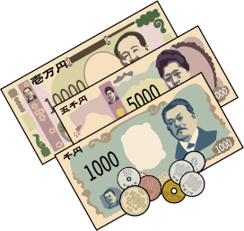
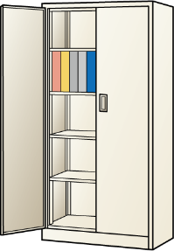



第１節 マイナンバー制度の概要
１－３ マイナンバーの利用範囲
マイナンバーの利用は、大きく分けて、社会保障・税・災害対策の3分野に限定されています。
社会保障
年金 | 年金の資格取得･確認 など
労働 | 雇用保険等の資格取得・確認など
福祉 医療 その他 | 医療保険等の保険料徴収等の医療保険者における手続、福祉分野の給付、生活保護の実施など
税
国民が税務当局に提出する確定申告書、届出書、調書等に記載
災害対策
被災者生活再建支援金の支給事務、被災者台帳の作成事務 など
上記のほか、社会保障、地方税、防災に関する事務その他これらに類する事務であって地方公共団体が条例で定める事務（独自利用事務）に利用
7
Notes:
マイナンバーの利用は、大きく分けて、社会保障・税・災害対策の３分野に限定されています。
社会保障の分野では、年金、労働、福祉、医療などの場面で、各種資格取得や確認などに利用されています。
税の分野では、確定申告書や届出書、各種調書にマイナンバーを記載することで、適正公平な課税や徴収の実現のために利用されています。
また、災害時にも、被災者の方への迅速・正確な支援が可能となるよう利用されます。
そのほか、独自利用事務と言われる地方公共団体が条例で定める事務に利用することができます。

Slide 9
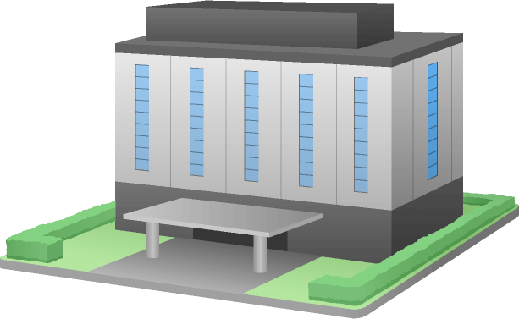

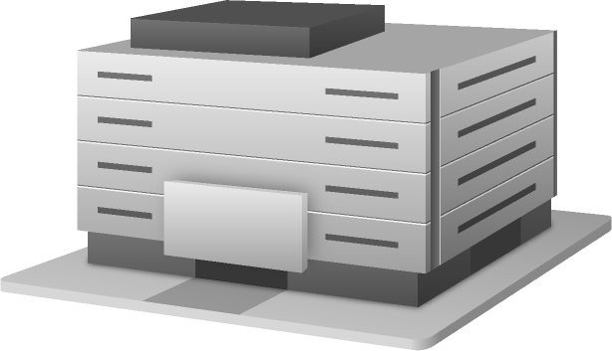

第１節 マイナンバー制度の概要
１－４ マイナンバー制度における「情報連携」
「情報連携」とは、各種手続の際に住民が行政機関等に提出する書類を省略可能とするため、異なる行政機関等の間で専用のネットワークシステムを用いた個人情報のやり取りを行うことです。
【事例】児童手当の申請
・マイナンバーを用いず、符号を使用
・通信の暗号化
情報提供ネットワークシステム（ＮＷＳ）
A市役所
B市役所
②照会
転居先
転居元
③提供
①申請
④認定
＋
課税
証明書
⓪転入
添付不要
8
Notes:
「情報連携」とは、国の行政機関や地方公共団体がそれぞれで管理している様々な同一人の情報を、「情報提供ネットワークシステム」と呼ばれる専用のネットワークシステムで紐付けし、相互に活用する仕組みです。
この仕組みを利用して個人情報をやりとりすることで、各種の行政手続を行う際に住民が行政機関等に提出する住民票の写しや課税証明書などの添付書類の削減や行政のワンストップ化を実現します。
この「児童手当の申請」の事例では、従来、児童手当の申請を行うために添付が必要だった「課税証明書」が、情報連携の仕組みにより、不要となることを示しています。

Slide 10

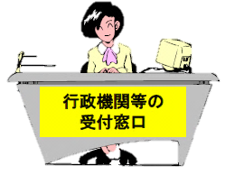
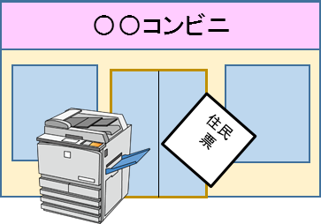
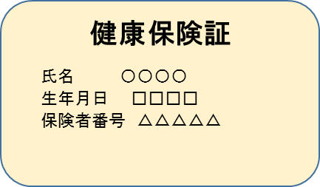
第１節 マイナンバー制度の概要
１－５ マイナンバーカード
マイナンバーカードは、マイナンバーが記載されたカードで、公的な身分証明書として利用されるほか、様々な用途に利用が可能です。市区町村に申請すると交付されます。
マイナンバーカード
マイナンバーカードの特徴
顔写真付きのプラスチック製カードで、
マイナンバーを裏面に記載。
ＩＣチップ内に電子的に個人を認証する機能
（電子証明書）を搭載。
マイナンバーカードの利活用
コンビニなどで住民票などの各種証明書取得のために
健康保険証等との一体化により、他のサービスのカードとして
本人確認の公的な身分証明書として
※マイナンバーカードの詳しい内容については、以下のマイナンバーカード総合サイトホームページを参考にしてください。
（https://www.kojinbango-card.go.jp/）
9
Notes:
マインバーカードは、12桁のマイナンバーが記載されたカードで、公的な身分証明書として利用されるほか、様々な用途に利用が可能となっています。
マイナンバーカードは、ＩＣチップ内に電子証明書を搭載しており、次のページで説明するマイナポータルにログインする際にも利用します。
マイナンバーカードの利活用の場面としては、身分証明書としての利用はもちろんですが、コンビニでの各種証明書の取得、健康保険証としての利用などが現在あり、今後、利用の場面はますます増えるものと考えられます。
マイナンバーカードの詳しい内容については、マイナンバーカード総合サイトホームページを参考にしてください。

Slide 11





第１節 マイナンバー制度の概要
１－６ マイナポータル
マイナポータルは、政府（デジタル庁）が運営するオンラインサービスで、行政機関等への各種申請などが可能となる国民一人一人に用意されたポータルサイトです。
マイナポータルでできること
手続の検索・
電子申請
わたしの情報
お知らせ
やりとり履歴
もっとつながる
行政機関の手続の
検索・申請
所得・個人住民税の
情報などの確認
行政機関等から
あなたへのお知らせ
「わたしの情報」が
行政機関間で
やりとりされた履歴
e-Taxなど、外部サイト
との連携
マイナポータルの利用には、マイナンバーカード、登録した利用者証明用電子証明書パスワード（4桁）、ＩＣカードが読み取れるＩＣカードリーダーやスマートフォン等が必要です。
※マイナポータルの詳しい内容については、以下のマイナポータルホームページを参考にしてください。
（https://myna.go.jp/）
10
Notes:
マイナポータルは、デジタル庁が運営するオンラインサービスで、行政機関等への各種申請などが可能となる国民一人一人に用意されたポータルサイトです。
マイナポータルでできることとしては、行政機関の手続の検索・申請、行政機関等が保有する自身の所得・個人住民税の情報などの確認、行政機関等からのお知らせサービス受信、自身の情報が行政機関間でやりとりされた履歴の確認、e-Taxやねんきんネットなどの外部サイトとの連携、があります。
マイナポータルの利用には、マイナンバーカード、４桁の利用者証明用電子証明書パスワード、スマートフォン等が必要になります。
マイナポータルには、様々な機能が随時追加されていますので、詳細については、マイナポータルホームページを参考にしてください。

Slide 12
第２節 マイナンバー制度の安全対策
第２節
マイナンバー制度の安全対策
第１節では、マイナンバー制度について、様々なメリットがあることを学びました。しかし、メリットがある一方、マイナンバーの利用のリスクについて懸念を抱く国民も少なくありません。
第２節では、国民が抱く懸念を理解し、マイナンバーを安心して利用するための安全対策について学びましょう。
11
Notes:
第１節では、マイナンバー制度について、様々なメリットがあることを学びました。しかし、メリットがある一方、マイナンバーの利用のリスクについて懸念を抱く国民も少なくありません。
第２節では、国民が抱く懸念を理解し、マイナンバーを安心して利用するための安全対策について学びましょう。

Slide 13



第２節 マイナンバー制度の安全対策
２－１ マイナンバーにおける安心・安全の確保
マイナンバー制度では、漏えいや不正利用等を防ぐため、「制度面における保護措置」と「システム面における保護措置」を設けています。
マイナンバー制度に対する国民の懸念
マイナンバーを用いた個人情報の追跡・名寄せ・突合が行われ、集積・集約された個人情報が外部に漏えいするのではないかといった懸念
マイナンバーの不正利用等（例：他人のマイナンバーを用いたなりすまし）により財産その他の被害を負うのではないかといった懸念
国家により個人の様々な個人情報がマイナンバーをキーに名寄せ・突合されて一元管理されるのではないかといった懸念
対 応
「制度面における保護措置」 ＋ 「システム面における保護措置」
12
Notes:
マイナンバー制度では、漏えいや不正利用等を防ぐため、「制度面における保護措置」と「システム面における保護措置」を設けています。
国民の中には、マイナンバーを用いることにより集約されたデータが漏えいするのではないか、誰かが自身のマイナンバーを不正に利用し、財産等に被害を負うのではないか、また、国家によりすべての国民のデータが一元管理されてしまうのではないか、と懸念を持たれる方もおられると思います。
そういった懸念に対応するために、厳格な本人確認や個人情報保護委員会による監視等の「制度面における保護措置」と個人情報の分散管理やマイナンバー自体を利用しない情報連携等の「システム面における保護措置」を設けています。
以降のページで各種保護措置の内容を説明していきます。

Slide 14


第２節 マイナンバー制度の安全対策
２－２ 制度面における保護措置（概要）
特定個人情報の漏えい、滅失、毀損などを防ぐために、制度面においても各種の保護措置が設けられています。
制度面における保護措置
本人確認措置（マイナンバーの確認・身元（実存）の確認）
特定個人情報の利用、提供、収集・保管、特定個人情報ファイルの作成の制限
委託先の監督・再委託の許諾手続
安全管理措置の実施
個人情報保護委員会による監視・監督
特定個人情報保護評価
罰則の強化
マイナポータルによる情報提供等記録の確認
※下線の項目は、次ページ以降で内容を説明しています
13
Notes:
特定個人情報の漏えい、滅失、毀損などを防ぐために、制度面においても各種の保護措置が設けられています。
①から④については、このあとのページで個別に説明します。
⑤は、個人情報保護委員会による監視・監督で、個人情報保護委員会では、情報連携による特定個人情報のやりとりを監視するとともに、特定個人情報の適正な取扱いを確保するために立入検査等を行う権限があります。
⑥の特定個人情報保護評価は、特定個人情報ファイルを保有しようとする又は保有する行政機関等に特定個人情報の漏えいその他の事態を発生させるリスクを分析させ、リスクを軽減するための措置を講ずることを宣言するものです。行政機関等は、マイナンバーを利用する事務ごとに特定個人情報保護評価書を作成します。
⑦は、罰則の強化で、個人情報保護法の罰則よりも重い罰則がマイナンバー法では用意されています。
⑧は、国民がマイナポータル等により行政機関等の間で行われた情報連携の記録を確認できるようにすることにより、自己の情報がどこからどこに提供されているのかを確認できるようにしています。

Slide 15




第２節 マイナンバー制度の安全対策
２－３ 制度面における保護措置（本人確認措置）
マイナンバーの提供を受ける際には、他人によるなりすましを防止するため、提供されたマイナンバーが本人のものであることを確認しなければならないこととなっています。
①提供されたマイナンバーが正しいか（番号確認）
②手続を行っている者が番号の正しい持ち主であるか（身元確認）
本人確認
提出書類
氏名 〇〇〇〇
生年月日 □□□□
住所 ☆☆☆☆
個人番号 △△△△
提出
身元確認
番号確認
マイナンバーカード
（表面）
マイナンバーカード
（裏面）
提示
氏名 〇〇〇〇
生年月日 □□□□
住所 ☆☆☆☆
個人番号 △△△△
市民
職員
14
Notes:
マイナンバーの提供を受ける際には、他人によるなりすましを防止するため、提供されたマイナンバーが本人のものであることを確認しなければならないこととなっています。
具体的な本人確認は、番号確認として、提供されたマイナンバーが正しいか、身元確認として、手続を行っている者が番号の正しい持ち主であるか、を確認します。
本人確認が厳格に行われることにより、なりすましなどの不正なマイナンバーの利用は防止されます。

Slide 16


第２節 マイナンバー制度の安全対策
２－３ 制度面における保護措置（本人確認措置）
主な本人確認書類の例
番号確認
身元確認
住民票の写し（マイナンバー記載のもの）、通知カードなど
マイナンバーカード
運転免許証、パスポートなど
住民票
個人番号△△△△
運転免許証
パスポート
通知カード
氏名 〇〇〇〇
生年月日 □□□□
住所 △△△△
個人番号 △△△△
氏名 〇〇〇〇
住所 □□□□
マイナンバーカードの場合は、１枚で番号確認と身元確認が可能です
※通知カードは令和２年５月25日に廃止され、マイナンバーの通知は個人番号通知書を送付する方法により行われています。
通知カードに記載された氏名、住所等が住民票に記載されている事項と一致しているときは、引き続きマイナンバーを証明する書類として使用できます。
15
Notes:
主な本人確認書類を示していますが、マイナンバーカードは１枚で番号確認と身元確認が可能となるため、本人確認の場面でも非常に便利です。
なお、例として通知カードを示していますが、令和２年５月25日からは個人番号通知書によりマイナンバーの通知は行われています。ただし、通知カードは、通知カードに記載された氏名、住所等が住民票に記載されている事項と一致しているときは、引き続きマイナンバーを証明する書類として使用できます。

Slide 17

第２節 マイナンバー制度の安全対策
２－４ 制度面における保護措置（利用、提供、収集・保管の制限）
マイナンバーや特定個人情報は、自由に利用、提供、収集・保管はできません。
マイナンバー法において制限が設けられています。
利用の制限
マイナンバーは、マイナンバー法があらかじめ限定的に定めた事務以外で利用することはできません。
自由な
利用
利用できる事務
行政機関等及び地方公共団体等がマイナンバーを利用するのは、個人番号利用事務^{※１}、個人番号関係事務^{※２}、マイナンバー法第19条第13号から第17号までに基づき特定個人情報の提供を受けた目的を達成するために必要な限度で利用する事務に限られます。
また、マイナンバーの例外的な利用は、①金融機関が激甚災害時等に金銭の支払を行う場合、②人の生命、身体又は財産の保護のために必要がある場合に限られています。
※１ マイナンバー法別表第１に掲げられている事務及びマイナンバー法第９条第２項に基づいて条例で規定した事務
※２ 職員等の社会保障及び税に関する手続書類の作成事務
16
Notes:
マイナンバーや特定個人情報は、自由に利用、提供、収集・保管はできません。マイナンバー法によってあらかじめ限定的に定めた事務以外で利用することはできません。
利用できる事務としては、個人番号利用事務、個人番号関係事務、マイナンバー法第19条13号から17号までの事務があります。そのほか、例外的に、金融機関が激甚災害時等に金銭の支払を行う場合や人の生命、身体又は財産の保護のために必要がある場合には、利用できます。

Slide 18

第２節 マイナンバー制度の安全対策
２－４ 制度面における保護措置（利用、提供、収集・保管の制限）
提供、収集・保管の制限
○ 個人番号利用事務及び個人番号関係事務（個人番号利用事務等）を処理するために必要がある場合に限って、本人
等にマイナンバーの提供を求めることができます。
○ マイナンバー法第19条各号に定められている場合※を除き、
・マイナンバーの提供を求めること
・特定個人情報を提供、収集・保管すること
は禁止されています。
○ 個人番号利用事務等を処理する必要がなくなった場合で、文書管理に関する規程等によって定められている保存期
間を経過したときには、マイナンバーをできるだけ速やかに廃棄又は削除しなければなりません。
お店の会員登録の際、マイナンバーも記入してもらおう！
※ マイナンバー法第19条各号に定められている場合については、次ページを参照
17
Notes:
提供を求めることができる場合は、個人番号利用事務等を処理するために必要がある場合に限られます。
次ページに示されているマイナンバー法第19条各号に定められている場合を除き、マイナンバーの提供や特定個人情報の提供、収集・保管は禁止されています。
また、個人番号利用事務等を処理する必要がなくなった場合で、文書管理に関する規程等によって定められている保存期間を経過したときには、マイナンバーをできるだけ速やかに廃棄又は削除しなければなりません。
参考として、マイナンバー法第19条各号を次のページに示しています。

Slide 19
第２節 マイナンバー制度の安全対策
２－４ 制度面における保護措置（利用、提供、収集・保管の制限）
＜参考＞
【マイナンバー法第19条各号】
第１号 個人番号利用事務実施者^{※１}からの提供
第２号 個人番号関係事務実施者^{※２}からの提供
第３号 本人又は代理人からの提供
第４号 使用者等から他の使用者等に対する従業者等に関する特定個人情報の提供
第５号 地方公共団体情報システム機構によるマイナンバーの提供
第６号 委託、合併に伴う提供
第７号 住民基本台帳法上の規定に基づく提供
第８号 情報提供ネットワークシステムを通じた提供
第９号 情報提供ネットワークシステムを通じた提供（条例事務関係情報連携）
第10号 国税・地方税法令に基づく国税連携及び地方税連携による提供
第11号 地方公共団体の他の機関に対する提供
第12号 株式等振替制度による提供
第13号 個人情報保護委員会への提供
第14号 総務大臣への提供
第15号 各議院審査等その他公益上の必要があるときの提供
第16号 人の生命、身体又は財産の保護のための提供
第17号 個人情報保護委員会規則に基づく提供
※１ 個人番号利用事務実施者とは、個人番号利用事務を処理する者及び個人番号利用事務の全部又は一部の委託を受けた者
※２ 個人番号関係事務実施者とは、個人番号関係事務を処理する者及び個人番号関係事務の全部又は一部の委託を受けた者
18
Notes:
マイナンバー法第19条各号はこのページに記載のとおりです。

Slide 20

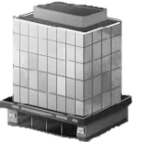
第２節 マイナンバー制度の安全対策
２－５ 制度面における保護措置（委託／再委託）
個人番号利用事務等を委託する場合、委託先に対して必要かつ適切な監督を行う必要があります。
委託先の監督
委託者（行政機関等）は、委託先において、マイナンバー法に基づき個人番号利用事務等を行う委託者が果たすべき安全管理措置と同等の措置が講じられるように、必要かつ適切な監督を行う必要があります。
必要かつ適切な監督
委託先
（民間事業者）
委託者
（行政機関等）
個人番号利用事務等を委託
19
Notes:
個人番号利用事務等を委託する場合、委託先に対して必要かつ適切な監督を行う必要があります。
行政機関や地方公共団体等の委託者において果たすべき安全管理措置と同等の措置が、委託先においても講じられる必要があります。
必要かつ適切な監督を行うためのポイントについて、次のページで説明します。

Slide 21
第２節 マイナンバー制度の安全対策
２－５ 制度面における保護措置（委託／再委託）
委託先に対する「必要かつ適切な監督」のポイントは次の３つです。
＜①選定＞
＜③契約後＞
委託先の適切な選定
委託先における取扱状況の把握
委託先において、委託者が果たすべき安全管理措置と同等の措置が講じられるか確認
委託先から報告、委託先への実地の監査等により、特定個人情報の取扱状況を把握
＜②契約時＞
遵守
事項
委託先に安全管理措置を遵守させるための必要な契約の締結
（契約に盛り込む必要がある内容）
・秘密保持義務
・事業所内からの特定個人情報の持ち出しの禁止
・特定個人情報の目的外利用の禁止
・再委託における条件
・漏えい等事案が発生した場合の委託先の責任
・委託契約終了後の特定個人情報の返却又は廃棄
・特定個人情報を取り扱う従業者の明確化
・従業者に対する監督・教育
・契約内容の遵守状況について報告を求める規定
・必要があると認めるときに実地調査等を行うことができる規定
20
Notes:
委託先に対する必要かつ適切な監督のポイントは次の３つです。
「委託先の適切な選定」「委託先に安全管理措置を遵守させるための必要な契約の締結」「委託先における特定個人情報の取扱状況の把握」の３点です。
まず、「委託先の適切な選定」ですが、委託先が委託者と同等の安全管理措置が講じられるかの確認を選定段階で行います。
次に、実際に安全管理措置を実施させるために必要な条項を含んだ契約を締結します。契約に盛り込む必要がある内容は、スライドのとおりで、この10項目となります。
そして、委託期間中には、契約条項が実際に実施されているか、委託先における特定個人情報の取扱状況を、委託先からの報告や実地の監査等の方法により把握します。

Slide 22



第２節 マイナンバー制度の安全対策
２－５ 制度面における保護措置（委託／再委託）
委託者の許諾なしに、委託先が再委託を行うことは禁止されています。
再委託の許諾手続
委託先が再委託する場合は、最初の委託者（行政機関等）の許諾を得た場合に限り、再委託をすることができます。再々委託以降も、最初の委託者の許諾が必要です。
再委託先の監督
最初の委託者は、再委託先等に対しても、委託先を通じて間接的な監督義務を負います。
間接的な監督義務
行政機関等
（委託者）
必要かつ適切な監督
甲
（委託先）
乙
（再委託先）
丙
（再々委託先）
必要かつ適切な監督
必要かつ適切な監督
委託
再委託
再々委託
許諾
許諾
21
Notes:
マイナンバー法により委託者の許諾なしに、委託先が再委託を行うことは禁止されています。
委託先が再委託する場合は、最初の委託者の許諾を得た場合に限り、再委託をすることができます。
下の図にもあるように、委託先甲は乙に再委託をする場合、委託者である行政機関等から再委託の許諾を受ける必要があります。また、再委託先乙が丙に再委託する場合、再々委託の許諾を元の委託者である行政機関等から受ける必要があります。このように元々の委託者が知らないところで委託の階層が深くなることを防ぐ措置が制度面で講じられています。
そのほか、委託者は、再委託先等に対しても、委託先を通じて間接的な監督義務を負っています。

Slide 23
第２節 マイナンバー制度の安全対策
２－６ 制度面における保護措置（安全管理措置）
個人番号利用事務等実施者は、個人番号の漏えい、滅失、毀損の防止、その他個人番号の適切な管理のために、安全管理措置を講じなければなりません。
安全管理措置
講ずべき安全管理措置の内容は、「特定個人情報の適正な取扱いに関するガイドライン（行政機関等・地方公共団体等編」（ガイドライン）の別添に示されています。
また、ガイドライン以外にも、次のものを遵守することを前提として、安全管理措置について検討する必要があります。
・マイナンバー法
・個人情報保護法等関係法令
・個人情報保護条例
・特定個人情報保護評価書
・政府機関の情報セキュリティ対策のための統一基準等に準拠
した各府省庁等における情報セキュリティポリシー
・接続する情報提供ネットワークシステム等の接続規程等が示
す安全管理措置 等
22
Notes:
個人番号利用事務等実施者は、個人番号の漏えい、滅失、毀損の防止、その他個人番号の適切な管理のために、安全管理措置を講じなければなりません。
講ずべき安全管理措置の内容は、「特定個人情報の適正な取扱いに関するガイドライン」の別添に示されています。
また、ガイドライン以外にも、セキュリティポリシー等を考慮して安全管理措置について検討する必要があります。

Slide 24

第２節 マイナンバー制度の安全対策
２－６ 制度面における保護措置（安全管理措置）
ガイドライン（別添^{※1}）２で示す講ずべき安全管理措置の内容
Ａ 基本方針の策定
Ｂ 取扱規程等の見直し等
Ｃ 組織的安全管理措置
Ｄ 人的安全管理措置
ａ 組織体制の整備
ｂ 取扱規程等に基づく運用
ｃ 取扱状況を確認する手段の整備
ｄ 漏えい等事案に対応する体制等の整備
ｅ 取扱状況の把握及び安全管理措置の見直し
ａ 事務取扱担当者の監督
ｂ 事務取扱担当者等の教育
ｃ 法令・内部規程違反等に対する厳正な対処
Ｅ 物理的安全管理措置
Ｆ 技術的安全管理措置
ａ 特定個人情報等を取り扱う区域の管理
ｂ 機器及び電子媒体等の盗難等の防止
ｃ 電子媒体等の取扱いにおける漏えい等の防止
ｄ 個人番号の削除、機器及び電子媒体等の廃棄
ａ アクセス制御
ｂ アクセス者の識別と認証
ｃ 不正アクセス等による被害の防止等
ｄ 情報漏えい等の防止
※1 令和４年４月１日以降のガイドラインでは「別添１」になります
Ｇ 外的環境の把握^{※２}
※2 令和４年４月１日以降のガイドラインに追加される項目です
23
Notes:
ガイドラインの別添では、ここには記載していないですが、「１で安全管理措置の検討手順」を示し、ここで示している「２の講ずべき安全管理措置の内容」でＡ基本方針の策定、Ｂ取扱規程等の見直し等、Ｃ組織的安全管理措置、Ｄ人的安全管理措置、Ｅ物理的安全管理措置、Ｆ技術的安全管理措置について、具体的に行うべき安全管理措置を手法の例示とともに示しています。
また、令和４年４月１日以降のガイドラインでは、Ｇ外的環境の把握が追加されています。

Slide 25




第２節 マイナンバー制度の安全対策
２－７ システム面における保護措置（概要）
特定個人情報の漏えい、滅失、毀損等を防ぐために、システム面においても各種の保護措置が講じられています。
システム面における保護措置
個人情報を一元的に管理せず分散して管理
マイナンバーを直接用いず、各機関ごと異なる符号を使用した情報連携
アクセス制御により、アクセスできる人の制限・管理
情報を通信する際の通信の暗号化
24
Notes:
特定個人情報の漏えい、滅失、毀損等を防ぐために、システム面においても各種の保護措置が講じられています。
具体的には、「個人情報の分散管理」「マイナンバーを直接用いない情報連携」「アクセス制限・管理」「通信の暗号化」の４つです。
次のページからは各種保護措置について、もう少し詳しく説明します。

Slide 26


第２節 マイナンバー制度の安全対策
２－８ システム面における保護措置（分散管理・暗号化・符号利用）
個人情報を同一のデータベース等により一元的に管理せず、各情報の保有機関それぞれに分散して管理しています。
一元管理
分散管理
市区町村
都道
府県
健康
保険
組合
日本
年金
機構
ハローワーク
独立
行政
法人
市区町村
都道
府県
健康
保険
組合
日本
年金
機構
ハロー
ワーク
独立
行政
法人
採 用
地方税情報
提供
共通データベース
（情報の集約・管理）
情報提供ネットワーク
システムを介してやりとり
情報提供ネットワーク
システムを介してやりとり
暗号化・符号を利用
照会
地方税情報
※情報提供ネットワークシステムでの符号を利用した情報連携の詳細については、以下の政府ＣＩＯポータル掲載資料を参考にしてください。
（https://cio.go.jp/sites/default/files/uploads/documents/digital/20211116_policies_posts_mynumber_security_06.pdf）
25
Notes:
マイナンバー制度では、各行政機関等が保有している個人情報を特定の機関に集約して、その集約した個人情報を各行政機関が閲覧する「一元管理」の方法は採用していません。
従来どおり、各行政機関等が個人情報を保有・管理し、他の機関の個人情報が必要となった場合には、マイナンバー法で定められる用途に限り、情報提供ネットワークシステムを使用して、情報の照会・提供を行うことができる「分散管理」の方法を採用しています。
この情報提供ネットワークシステムは通信を暗号化しており、マイナンバーを直接用いず符号を利用しているため安全性が担保されています。
そのために、芋づる式で、ある個人のすべての情報が漏えいするという心配はありません。
また、分散して管理することで、仮にサイバー攻撃等のセキュリティ侵害を受けたとしても、まとめて個人情報が漏れず、被害を小さくできるというメリットがあります。
ただし、それぞれの個人情報は重要なものですので、各情報を管理する行政機関等において、それぞれで適切に管理する必要があります。

Slide 27




第２節 マイナンバー制度の安全対策
２－９ システム面における保護措置（アクセス制御・暗号化）
特定個人情報を取り扱う情報システムでは、限られた者のみにアクセス権が与えられるので、アクセス権限がない者は情報照会ができません。
アクセス権のある人
アクセス権のない人
アクセスできない！
アクセスできる！
サーバー
※アクセスできたとしても
暗号化されている
不正アクセス者
26
Notes:
特定個人情報を取り扱う情報システムでは、限られた者のみにアクセス権が与えられるため、アクセス権限がない者は情報照会ができません。
これは各機関が導入している基幹系システムを利用する場面でも、情報提供ネットワークシステムで情報連携をする場面でも同じです。
また、不正アクセス者が仮にデータベースへアクセスできた場合でも、暗号化により情報の漏えいを防ぐ仕組みが導入されています。

Slide 28
第３節 特定個人情報の適正な取扱いのポイント～事例から学ぶ～
第３節
特定個人情報の適切な取扱いのポイント
～事例から学ぶ～
第２節では、マイナンバー制度の安全対策について学びました。
第３節では、第２節の内容を振り返りながら、事例を通じて、特定個人情報の適正な取扱いについて学んでいきます。
個々の事例について、自分の組織だったらどのような防止策を講じるかなど、自身のことに置き換えて、適切な安全管理措置を考えてみましょう。
27
Notes:
第２節では、マイナンバー制度の安全対策について学びました。
第３節では、第２節の内容を振り返りながら、事例を通じて、特定個人情報の適正な取扱いについて学んでいきます。
個々の事例について、自分の組織だったらどのような防止策を講じるかなど、自身のことに置き換えて、適切な安全管理措置を考えてみましょう。

Slide 29

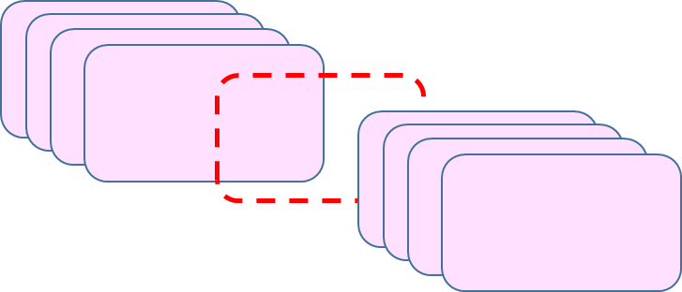
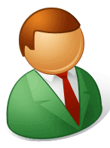

第３節 特定個人情報の適正な取扱いのポイント～事例から学ぶ～
事例１ マイナンバーカードの紛失
Ａ市では、マイナンバーカード交付申請者が、カード受取のために来庁した際に、 担当職員において交付前のカードを確認したところカードが見当たらず、執務室内を捜索したものの見つからず紛失が発覚した。
申請者のマイナンバーカード紛失
Ａ市
受
付
窓
口
マイナンバーカード
保管ＢＯＸ
申請者
職員
28
Notes:
事例１はマイナンバーカードの紛失事例です。
Ａ市では、マイナンバーカード交付申請者が、カード受取のために来庁した際に、担当職員において交付前のカードを確認したところカードが見当たらず、執務室内を捜索したものの見つからず紛失が発覚しました。

Slide 30


第３節 特定個人情報の適正な取扱いのポイント～事例から学ぶ～
事例１ マイナンバーカードの紛失
防止策
紛失の直接の原因は不明ですが、マイナンバーカードの管理状況がよくなかったことが大きな要因と考えられますので、紛失が生じないような管理方法を検討する必要があります。
・ 持ち出し状況の記録（持出者、持出日、目的等）を確実に残す
・ 鍵付きキャビネットで保管する
etc
特定個人情報の取扱いに関する監査を行い、管理状況を定期的に確認し、必要な場合には、管理方法の見直しを行うことも重要です。
監査は、事例１に限らず、漏えい等事案の防止のために有効です。
定期的に監査を実施して、安全管理措置の状況を確認し、必要があれば見直しをしましょう！
29
Notes:
この事例の防止策を考えてみましょう。
紛失の直接の原因は不明ですが、マイナンバーカードの管理状況がよくなかったことが大きな要因と考えられますので、紛失が生じないような管理方法を検討する必要があります。
具体的な防止策としては、持ち出し状況の記録を確実に残すことや鍵付きキャビネットで保管するといった物理的な安全管理措置が考えられます。
また、特定個人情報の取扱いに関する監査を行い、管理状況を定期的に確認し、必要な場合には、管理方法の見直しを行うといった組織的な安全管理措置を採ることも考えられます。
監査はこの事例に限らず、漏えい等事案の防止のために有効です。定期的に監査を実施して、安全管理措置の状況を確認し、必要があれば見直しをしましょう。

Slide 31
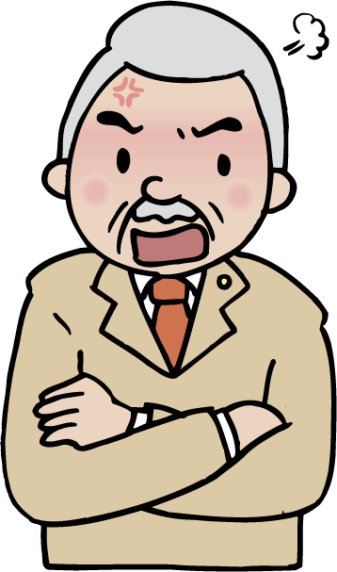


第３節 特定個人情報の適正な取扱いのポイント～事例から学ぶ～
事例２ 誤交付
Ａ市では、郵便によりマイナンバーが記載された転出証明書を送付する際に、誤って転出者本人とは別人の証明書を送付してしまった。
転出者Ｙ
Ａ市
送付
転出者Ｘ
職員
30
Notes:
事例２は証明書の誤交付の事例です。
Ａ市では、転出者のＸさんに郵便によりマイナンバーが記載された転出証明書を送付する際に、誤って別人のＹさんの証明書を送付してしまいました。

Slide 32
第３節 特定個人情報の適正な取扱いのポイント～事例から学ぶ～
事例２ 誤交付
防止策
書類を封入する際のミスと考えられますので、このようなミスを防止するような対策を講じる必要があります。
・ 封入する書類の中身と封筒の宛先に誤りがないか、ダブルチェックする
etc
・ 封入する際のチェック体制について、マニュアル等で整備する
同様のミスが起きないように、総括責任者や保護責任者は、事務取扱担当者に対して適切に監督を行うとともに、事務取扱担当者に特定個人情報の取扱いについての教育研修を行い、特定個人情報の保護の意識を高めることも重要です。
特定個人情報を取り扱う上で、必要な安全管理措置が生じた場合には、取扱規程等を見直しましょう。
取扱規程等に盛り込み、かつ、当該規程に基づく取扱いを徹底させることで、安全管理措置を確実に講じることができます。事例２の事案に限らず、他の事案でも同様です。
31
Notes:
この事例の防止策を考えてみましょう。
転出証明書を封入する際のミスと考えられますので、ミスを防止するような対策として、封入する書類の中身と封筒の宛先に誤りがないか、ダブルチェックすることが考えられます。また、複数人でダブルチェックする体制について業務マニュアルで定めておくと、毎回確実にチェックする体制が整備できます。
そのほか、総括責任者や保護責任者の事務取扱担当者の監督や特定個人情報の取扱いについての教育研修を適切に実施することも考えられます。
特定個人情報を取り扱う上で、必要な安全管理措置が生じた場合には、取扱規程等を見直しましょう。取扱規程等に盛り込み、かつ、当該規程に基づく取扱いを徹底させることで、安全管理措置を確実に講じることができます。事例２の事案に限らず、他の事案でも同様です。

Slide 33
第３節 特定個人情報の適正な取扱いのポイント～事例から学ぶ～
事例２ 誤交付
ガイドライン（別添）２Dｂ 事務取扱担当者等の教育
次表の教育研修を行うこととされています。
研修内容 | 研修対象者
特定個人情報等の適正な取扱いに関する研修 | 事務取扱担当者
情報システムの管理、運用及びセキュリティ対策に関する研修 | 特定個人情報等を取り扱う情報システムの管理者
課室等における特定個人情報等の適切な管理のために必要な研修 | 保護責任者
サイバーセキュリティ研修 | 特定個人情報ファイルを取り扱う事務に従事する者
研修対象者は、受講対象となった研修は必ず受講しましょう。
また、総括責任者等は、受講対象者の受講漏れがないように、出欠状況の確認、未受講者へのフォローアップを確実に行いましょう。
32
Notes:
ガイドラインでは、４種類の教育研修を行うこととされています。
事務取扱担当者には、特定個人情報等の適正な取扱いに関する研修、特定個人情報等を取り扱う情報システムの管理者には、情報システムの管理、運用及びセキュリティ対策に関する研修、保護責任者には、課室等における特定個人情報等の適切な管理のために必要な研修、特定個人情報ファイルを取り扱う事務に従事する者には、サイバーセキュリティ研修、があります。
研修対象者は、受講対象となった研修は必ず受講しましょう。また、総括責任者等は、受講対象者の受講漏れがないように、出欠状況の確認、未受講者へのフォローアップを確実に行いましょう。

Slide 34

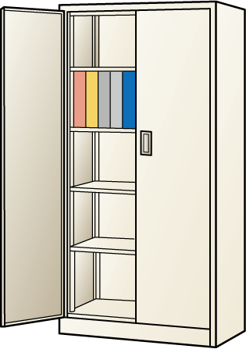

第３節 特定個人情報の適正な取扱いのポイント～事例から学ぶ～
事例３ 文書の誤廃棄
書棚の整理の際に、職員から提出された特定個人情報が記録された申請書等を綴った文書ファイルの紛失が発覚した。
※年度末の不要文書の廃棄作業の際に、誤廃棄したと思われる。
33
Notes:
事例３は文書の誤廃棄の事例です。
書棚の整理の際に、職員から提出された特定個人情報が記録された申請書等を綴った文書ファイルの紛失が発覚しました。年度末の不要文書の廃棄作業の際に、誤廃棄したと思われます。

Slide 35
第３節 特定個人情報の適正な取扱いのポイント～事例から学ぶ～
事例３ 文書の誤廃棄
防止策
文書を誤廃棄した可能性があるということで、誤廃棄を防ぐための対策を講じる必要があります。
・ 不要な文書を廃棄する際に、廃棄してはいけない書類が混入してないか、複数人でチェックする
・ 必要な文書と不要な文書が混在しないように保管する
etc
誤廃棄についても可能性にとどまり、明確には分からない状況ですので、文書の取扱状況を把握するための方法を検討する必要があります。
・ 文書ファイルの管理簿を作成し、利用状況を把握する
・ 文書の廃棄伺いや廃棄目録を作成し、廃棄の記録を保存する
etc
保存期間が過ぎて不要になった書類は速やかに廃棄し、必ず廃棄の記録を残しましょう。
廃棄を外部に委託する場合には、委託先が確実に廃棄を行ったか証明書等により必ず確認しましょう。
34
Notes:
この事例の防止策を考えてみましょう。
誤廃棄を防ぐための対策としては、不要な文書を廃棄する際に、廃棄してはいけない書類が混入していないか、複数人でチェックすることや書庫等に保管する場合も、必要な文書と不要な文書が混在しないように場所を明確に分けて保管することが考えられます。
また、文書の取扱状況について把握することにより、どこで問題が起こったのかが分かり、誤廃棄である可能性が高いのか低いのかを判断できる体制を整備することも必要です。
そのためには、文書ファイルの管理簿を作成し、利用状況を把握することや文書の廃棄伺いや廃棄目録を作成し、廃棄の記録を保存することが考えられます。
保存期限が過ぎて不要になった書類は速やかに廃棄し、必ず廃棄の記録を残しましょう。
廃棄を外部に委託する場合には、委託先が確実に廃棄を行ったか証明書等により必ず確認しましょう。

Slide 36
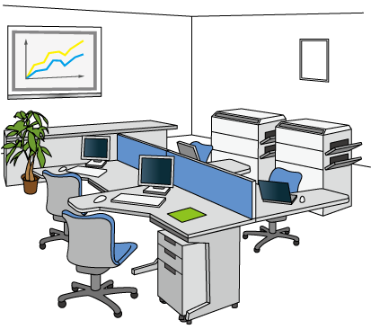


第３節 特定個人情報の適正な取扱いのポイント～事例から学ぶ～
事例４ ＵＳＢメモリの紛失
従業員等の特定個人情報が記録された年末調整用のデータが入ったＵＳＢメモリを、持ち運ぶ際に紛失してしまった。
運搬
部署Ａ
部署Ｂ
35
Notes:
事例４はＵＳＢメモリの紛失の事例です。
従業員等の特定個人情報が記録された年末調整用のデータが入ったＵＳＢメモリを、持ち運ぶ際に紛失してしまった事例です。

Slide 37
第３節 特定個人情報の適正な取扱いのポイント～事例から学ぶ～
事例４ ＵＳＢメモリの紛失
防止策
USBメモリを持ち運んだ際に紛失したということですので、安全に持ち運ぶための運搬方法を検討する必要があります。
・ 専用の鍵付きの鞄などで運搬する
etc
・ 紛失した際の漏えいを防ぐため、持ち運ぶデータの暗号化を行う
USBメモリ等の電子媒体は大量のデータを保存できることから、紛失した際の影響も甚大となります。
そのため、電子媒体の利用を必要最小限に限定するような体制を検討することも重要です。
・ 電子媒体を管理者が管理し、使用する際にはルールに基づき許可を申請する
・ 許可された電子媒体以外を接続できないように制御する
etc
ＵＳＢメモリ等の電子媒体は膨大なデータが保存できるので、紛失した時の影響も甚大です。
許可された電子媒体以外の電子媒体の使用は制限するとともに、業務上やむを得ず電子媒体に特定個人情報を保存して持ち運ぶ必要がある場合には、紛失・盗難防止のための安全策を講じましょう！
36
Notes:
この事例の防止策を考えてみましょう。
USBメモリを持ち運んだ際に紛失したということですので、安全に持ち運ぶための運搬方法を検討する必要があります。
専用の鍵付きのカバンなどで運搬することで紛失自体を防ぐことや紛失した際の漏えいを防ぐために持ち運ぶデータの暗号化を行うことが考えられます。
また、USBメモリ等の電子媒体は大量のデータを保存できることから、紛失した際の影響も甚大となります。そのため、電子媒体の利用を必要最小限に限定するような体制を検討することも重要です。
電子媒体を管理者が管理し、使用する際にはルールに基づき許可を申請することで、必要以上に利用することができなくしたり、許可された電子媒体以外を接続できないように資産管理ソフトを利用して接続を制御することが考えられます。
USBメモリ等の紛失が起これば、膨大なデータが漏えいする可能性があります。紛失等のリスクを考えて各種の安全策を講じましょう。

Slide 38

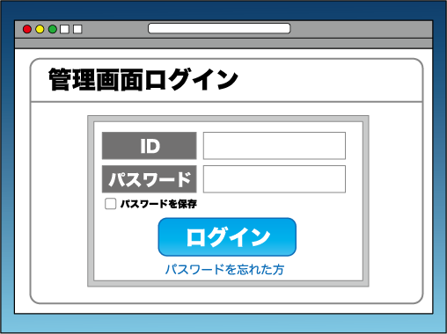

第３節 特定個人情報の適正な取扱いのポイント～事例から学ぶ～
事例５ 職員による不正な利用
職員が業務に関係なくシステムを使って、有名スポーツ選手の特定個人情報を閲覧した。
ちょっと閲覧するだけならいいかな
特定個人情報
氏名 〇〇〇〇
生年月日 □□□□
住所 ☆☆☆☆
個人番号 △△△△
37
Notes:
事例５は職員による情報システムの不正な利用の事例です。
職員が業務に関係なくシステムを使って、有名スポーツ選手の特定個人情報を閲覧した事例です。

Slide 39
第３節 特定個人情報の適正な取扱いのポイント～事例から学ぶ～
事例５ 職員による不正な利用
防止策
職員が不正利用をしないように、けん制するための対策などを検討する必要があります。
・ システムの利用状況（ログ）を定期的に確認する
etc
・ 不正利用をした職員に対して厳正な処分を行う
業務上必要のない職員がアクセスしないように、システムへのアクセスを防止する対策を検討する必要もあります。
・ システムのアクセス権を、業務上システムの利用が必要な職員にのみ付与する
・ システム上の権限を、担当する業務で必要となるものに限定し、アクセス権限を最小化する
etc
システムを利用して特定個人情報を取り扱う事務を行っている場合には、システムのログについて定期的に分析・確認する必要があります。
また、ログの分析結果を職員に周知することで、不正行為の抑止・けん制となることも期待できます。
アクセス権の管理を適切に行うことも重要です。
38
Notes:
この事例の防止策を考えてみましょう。
職員が不正利用をしないように、けん制するための対策などを検討する必要があります。
システムのログインログやアクセスログを定期的に確認することや不正利用をした職員に対して厳正な処分を行うことが考えられます。
また、業務上必要のない職員がアクセスしないように、システムへのアクセスを防止する対策を検討する必要もあります。
システムのアクセス権を、業務上システムの利用が必要な職員にのみ付与したり、システム上の権限を担当する業務で必要なものに限定し、アクセス権限を最小化することが考えられます。
繰り返しとなりますが、システムのログについて定期的に分析・確認する必要があります。また、ログの分析結果を職員に周知することで、不正行為の抑止・けん制となることも期待できます。アクセス権の付与を適切に行うことも重要です。

Slide 40
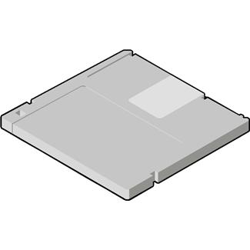

第３節 特定個人情報の適正な取扱いのポイント～事例から学ぶ～
事例６ ＨＤＤの流出
A市では、特定個人情報を保存したHDDのデータ削除及び廃棄を委託していたところ、当該HDDが流出していたことが、後日発覚した。
HDD
廃棄を委託
HDD
流出
Ａ市
委託先
39
Notes:
事例６は委託先に廃棄を依頼したハードディスクの流出事例です。
A市では、特定個人情報を保存したHDDのデータ削除及び廃棄を委託していましたが、当該HDDが流出していたことが、後日発覚しました。

Slide 41
第３節 特定個人情報の適正な取扱いのポイント～事例から学ぶ～
事例６ ＨＤＤの流出
防止策
電子媒体が流出すると、大量の特定個人情報等の漏えいにつながることがあります。そのため、委託先等でのデータ削除・媒体廃棄を確実に把握する必要があります。
・ データ削除・媒体廃棄の完了についての報告書等の証跡を求める
etc
・ 委託先でデータ削除・媒体廃棄に立ち会い確認する
本事例のように、データ削除・媒体廃棄の作業を委託する際は、復元不可能な状態で削除・廃棄するとともに、確実に削除・廃棄が実施された事実を証明書等により確認する必要があります。
また、自身でデータ削除・媒体廃棄をする際は、復元不可能な手段で削除・廃棄し、削除・廃棄した記録を保存する必要があります。
40
Notes:
この事例の防止策を考えてみましょう。
事例４でも電子媒体の紛失を取り上げましたが、電子媒体が流出すると大量の特定個人情報等の漏えいにつながることがあります。事例６では、委託先でのデータ削除・媒体廃棄が問題となっていますが、委託先等でのデータ削除・媒体廃棄を確実に把握する必要があります。
防止策としては、データ削除・媒体廃棄の完了についての報告書等の証跡を求めることや委託先でデータ削除・媒体廃棄に立ち会い確認することが考えられます。
本事例のように、データ削除・媒体廃棄の作業を委託する際は、復元不可能な状態で削除・廃棄するとともに、確実に削除・廃棄が実施された事実を証明書等により確認する必要があります。また、自身でデータ削除・媒体廃棄をする際は、復元不可能な手段で削除・廃棄し、削除・廃棄した記録を保存する必要があります。

Slide 42
第３節 特定個人情報の適正な取扱いのポイント～事例から学ぶ～
事例７ 無許諾の再委託
Ａ市は、事業者Ｘに特定個人情報の入力業務を委託していた。
事業者Ｘは、特定個人情報の入力業務の一部について、Ａ市の許諾を得ずに、事業者Ｙに再委託していた。
再委託の許諾なし
委託
再委託
Ａ市
事業者X
事業者Y
41
Notes:
事例７は無許諾の再委託の事例です。
Ａ市は、事業者Ｘに特定個人情報の入力業務を委託していました。
事業者Ｘは、特定個人情報の入力業務の一部について、Ａ市の許諾を得ずに、事業者Ｙに再委託していました。

Slide 43
第３節 特定個人情報の適正な取扱いのポイント～事例から学ぶ～
事例７ 無許諾の再委託
防止策
事業者Ｘが再委託の要件（再委託できる場合についての取決め）を把握していなかったことが要因かもしれませんので、再委託の要件を双方で認識するための検討が必要です。
また、委託先の作業状況の確認不足の可能性もあるので、確認体制も整備する必要があります。
・ 再委託の要件について契約書に確実に盛り込む
・ 再委託を実施する際には、書面で許諾申請を受け、書面で許諾の可否を通知する
・ 委託先に定期的な報告を求めることにより、作業の進捗等を確認する
・ 委託先の現地確認をする
etc
再委託を実施する際には、委託者の許諾を必ず得る必要があります。
委託者の許諾を得ない状態での特定個人情報の再委託先への提供は漏えいに該当します。
42
Notes:
この事例の防止策を考えてみましょう。
事業者Ｘが再委託の要件を把握していなかったことが要因かもしれませんので、再委託の要件を双方で認識するための検討が必要です。また、委託先の作業状況の確認不足の可能性もあるので、確認体制も整備する必要があります。
防止策としては、再委託の要件について契約書に確実に盛り込むことで双方の認識のあいまいな部分を排除することや再委託を実施する際には、書面で許諾申請を受け、書面で許諾の可否を通知することが考えられます。また、現地確認や作業の進捗を定期的に報告させることにより、委託先のキャパシティを超えた作業を行っている状況でないかを確認することも無許諾の再委託を防止する上では有効です。
再委託を実施する際には、委託者の許諾を必ず得る必要があります。
委託者の許諾を得ない状態での特定個人情報の再委託先への提供は漏えいに該当します。

Slide 44
第３節 特定個人情報の適正な取扱いのポイント～事例から学ぶ～
事例８ 漏えい等事案が発生した際の報告体制
Ａ機構において、漏えい等事案が発生した際の体制を整備していたが、セキュリティ管理者が不在であったため、セキュリティ管理者への報告が事案発生の３日後となった。
連絡体制図
理事長
※知ったのは７日後
総括セキュリティ責任者
セキュリティ
責任者
システム
管理者
セキュリティ管理者に報告後、次の連絡先であるセキュリティ責任者及びシステム管理者が不在であったため、総括セキュリティ責任者と理事長への報告が事案発生の７日後になった。
セキュリティ
管理者
※知ったのは３日後
職員
事案発生
43
Notes:
事例８は漏えい等事案が発生した際の報告体制についての事例です。
Ａ機構において、漏えい等事案が発生した際の体制を整備していましたが、セキュリティ管理者が不在であったため、セキュリティ管理者への報告が事案発生の３日後となりました。
その上、セキュリティ管理者に報告後、次の連絡先であるセキュリティ責任者及びシステム管理者が不在であったため、総括セキュリティ責任者と理事長への報告が事案発生の７日後になりました。

Slide 45
第３節 特定個人情報の適正な取扱いのポイント～事例から学ぶ～
事例８ 漏えい等事案が発生した際の報告体制
防止策
報告先となっている職員が不在時の対応について、ルールが定められていなかったことが要因ですので、報告ルールを確立する必要があります。
etc
・ 報告先の職員が不在の場合、上位の職員へ報告するルールを定める
職員等が、報告ルールに基づいて迅速に対応できるような対策も検討する必要があります。
・ 漏えい時の報告フローについて職員に周知する
etc
・ 漏えいが発生した場合を想定した訓練を実施する
漏えい等事案が発生した際には、迅速かつ適切な報告が最も重要です！
漏えい等事案が発生した際の報告先や報告方法を把握し、いざという時に迅速に対応できるようにしておきましょう。
また、特定個人情報の漏えい等が発生した場合には、個人情報保護委員会への報告が必要となりますので、報告体制が整備されているか確認しておいてください。
44
Notes:
この事例の防止策を考えてみましょう。
報告が１週間も遅れてしまったのは、報告先となっている職員が不在時の対応についてルールが定められていなかったことが要因ですので、報告ルールを確立する必要があります。
具体的には、報告先の職員が不在の場合、上位の職員へ報告するルールを定めることが考えられます。
また、職員等が、報告ルールに基づいて迅速に対応できるような対策も検討する必要があります。
そのためには、漏えい時の報告フローについて職員に周知することや漏えいが発生した場合を想定した訓練を実施することが考えられます。
ほかの緊急事態でも同じことが言えますが、漏えい等事案が発生した際には、迅速かつ適切な報告が最も重要です！
漏えい等事案が発生した際の報告先や報告方法を把握し、いざという時に迅速に対応できるようにしておきましょう。また、特定個人情報の漏えい等が発生した場合には、個人情報保護委員会への報告が必要となりますので、報告体制が整備されているか確認しておいてください。

Slide 46
第３節 特定個人情報の適正な取扱いのポイント～事例から学ぶ～
＜参考＞【マイナンバーガイドライン（行政機関等・地方公共団体等編）（別添） 】
マイナンバーガイドライン（別添）2⃣ A 基本方針の策定
特定個人情報等の適正な取扱いの確保について組織として取り組むために、基本方針を策定することが重要である。
マイナンバーガイドライン（別添）2⃣ B 取扱規程等の見直し等
特定個人情報等の具体的な取扱いを定めるために、取扱規程等の見直し等を行わなければならない。 特に、特定個人情報等の複製及び送信、特定個人情報等が保存されている電子媒体等の外部への送付及び持ち出し等については、責任者の指示に従い行うことを定めること等が重要である。
事例２
マイナンバーガイドライン（別添）2⃣ C 組織的安全管理措置
行政機関等及び地方公共団体等は、特定個人情報等の適正な取扱いのために、次に掲げる組織的安全管理措置を講じなければならない。 a 組織体制の整備 安全管理措置を講ずるための組織体制を整備する。 行政機関等は、組織体制の整備として、次に掲げる事項を含める。地方公共団体等は、次に掲げる事項を参考に、適切に組織体制を整備する。 ・ 総括責任者（行政機関等に各１名）の設置及び責任の明確化 ・ 保護責任者（個人番号利用事務等を実施する課室等に各１名）の設置及び責任の明確化 ・ 監査責任者の設置及び責任の明確化 ・ 事務取扱担当者及びその役割の明確化 ・ 事務取扱担当者が取り扱う特定個人情報等の範囲の明確化 ・ 事務取扱担当者が取扱規程等に違反している事実又は兆候を把握した場合の責任者への報告連絡体制の整備 ・ 個人番号の漏えい、滅失又は毀損等（以下「漏えい等」という。）事案の発生又は兆候を把握した場合の職員から責任者等への報告連絡体制の整備 ・ 特定個人情報等を複数の部署で取り扱う場合の各部署の任務分担及び責任の明確化 b 取扱規程等に基づく運用 取扱規程等に基づく運用を行うとともに、その状況を確認するため、特定個人情報等の利用状況等を記録し、その記録を一定の期間保存し、定期に及び必要に応じ随時に分析等するための体制を 整備する。記録については、改ざん、窃取又は不正な削除の防止のために必要な措置を講ずるとともに、分析等を行う。 c 取扱状況を確認する手段の整備 特定個人情報ファイルの取扱状況を確認するための手段を整備する。 行政機関等は、次に掲げる項目を含めて記録する。地方公共団体等は、次に掲げる項目を参考に、適切な手段を整備する。 なお、取扱状況を確認するための記録等には、特定個人情報等は記載しない。 ・ 特定個人情報ファイルの名称 ・ 行政機関等の名称及び特定個人情報ファイルが利用に供される事務をつかさどる組織の名称 ・ 特定個人情報ファイルの利用目的 ・ 特定個人情報ファイルに記録される項目及び本人として特定個人情報ファイルに記録される個人の範囲 ・ 特定個人情報ファイルに記録される特定個人情報等の収集方法
事例５
※（別添）は、令和４年４月１日以降のガイドラインでは（別添１）になります。
また、手法の例示の記載は省略しています。
45
Notes:
参考としてマイナンバーガイドライン行政機関等・地方公共団体等編の別添の「特定個人情報に関する安全管理措置」に記載されている内容を48ページまでで示しています。
安全管理措置としては、組織的安全管理措置、人的安全管理措置、物理的安全管理措置、技術的安全管理措置の４つの措置があります。
この第１章の事務取扱担当者研修や、このあとの第３章のサイバーセキュリティ研修は、人的安全管理措置で求められる教育研修です。
また、これまで見てきた事例について対応するガイドラインの箇所をここで示していますので、そちらも参考にしてみてください。

Slide 47
第３節 特定個人情報の適正な取扱いのポイント～事例から学ぶ～
＜参考＞【マイナンバーガイドライン（行政機関等・地方公共団体等編）（別添） 】
マイナンバーガイドライン（別添）2⃣ C 組織的安全管理措置（つづき）
d 漏えい等事案に対応する体制等の整備 漏えい等事案の発生又は兆候を把握した場合に、適切かつ迅速に対応するための体制及び手順等を整備する。 漏えい等事案が発生した場合、二次被害の防止、類似事案の発生防止等の観点から、事案に応じて、事実関係及び再発防止策等を早急に公表することが重要である。 e 取扱状況の把握及び安全管理措置の見直し 監査責任者（地方公共団体等においては相当する者）は、特定個人情報等の管理の状況について、定期に及び必要に応じ随時に監査（外部監査及び他部署等による点検を含む。）を行い、その結 果を総括責任者（地方公共団体等においては相当する者。以下同じ。）に報告する。 総括責任者は、監査の結果等を踏まえ、必要があると認めるときは、取扱規程等の見直し等の措置を講ずる。
事例８
事例１
マイナンバーガイドライン（別添）2⃣ D 人的安全管理措置
行政機関等及び地方公共団体等は、特定個人情報等の適正な取扱いのために、次に掲げる人的安全管理措置を講じなければならない。 a 事務取扱担当者の監督 総括責任者及び保護責任者（地方公共団体等においては相当する者。以下同じ。）は、特定個人情報等が取扱規程等に基づき適正に取り扱われるよう、事務取扱担当者に対して必要かつ適切な監 督を行う。 b 事務取扱担当者等の教育 総括責任者及び保護責任者は、事務取扱担当者に、特定個人情報等の適正な取扱いについて理解を深め、特定個人情報等の保護に関する意識の高揚を図るための啓発その他必要な教育研修を 行う。 また、特定個人情報等を取り扱う情報システムの管理に関する事務に従事する職員に対し、特定個人情報等の適切な管理のために、情報システムの管理、運用及びセキュリティ対策に関して必要 な教育研修を行う。 総括責任者は、保護責任者に対し、課室等における特定個人情報等の適切な管理のために必要な教育研修を行う。 前記教育研修については、教育研修への参加の機会を付与するとともに、研修未受講者に対して再受講の機会を付与する等の必要な措置を講ずる。 なお、サイバーセキュリティの研修については、番号法に基づき特定個人情報ファイルを取り扱う事務に従事する者に対して、次に掲げるところにより、特定個人情報の適正な取扱いを確保するため に必要なサイバーセキュリティ（「サイバーセキュリティ基本法」（平成26年法律第104号）第２条に規定するサイバーセキュリティをいう。）の確保に関する事項その他の事項に関する研修を行う（番号法 第29条の２、番号法施行令第30条の２（令和４年４月１日以降は、番号法施行令第32条））。 ・ 研修の計画をあらかじめ策定し、これに沿ったものとすること。 ・ 研修の内容は、特定個人情報の適正な取扱いを確保するために必要なサイバーセキュリティの確保に関する事項として、情報システムに対する不正な活動その他のサイバーセキュリティに対する 脅威及び当該脅威による被害の発生又は拡大を防止するため必要な措置に関するものを含むものとすること。 ・ 特定個人情報ファイルを取り扱う事務に従事する者の全てに対して、おおむね一年ごとに研修を受けさせるものとすること。 c 法令・内部規程違反等に対する厳正な対処 法令又は内部規程等に違反した職員に対し、法令又は内部規程等に基づき厳正に対処する。
事例２
事例５
※（別添）は、令和４年４月１日以降のガイドラインでは（別添１）になります。
また、手法の例示の記載は省略しています。
46

Slide 48
第３節 特定個人情報の適正な取扱いのポイント～事例から学ぶ～
＜参考＞【マイナンバーガイドライン（行政機関等・地方公共団体等編）（別添） 】
マイナンバーガイドライン（別添）2⃣ Ｅ 物理的安全管理措置
行政機関等及び地方公共団体等は、特定個人情報等の適正な取扱いのために、次に掲げる物理的安全管理措置を講じなければならない。 a 特定個人情報等を取り扱う区域の管理 特定個人情報ファイルを取り扱う情報システム（サーバ等）を管理する区域（以下「管理区域」という。）を明確にし、物理的な安全管理措置を講ずる。管理区域において、入退室管理及び管理区域 へ持ち込む機器等の制限等の措置を講ずる。 また、特定個人情報等を取り扱う事務を実施する区域（以下「取扱区域」という。）について、事務取扱担当者等以外の者が特定個人情報等を容易に閲覧等できないよう留意する必要がある。 行政機関等は、管理区域のうち、基幹的なサーバ等の機器を設置する室等（以下「情報システム室等」という。）を区分して管理する場合には、情報システム室等について、次の①及び②に掲げる 措置を講ずる。地方公共団体等は、次の①及び②に掲げる項目を参考に、適切な措置を講ずる。 ① 入退室管理 ・ 情報システム室等に入室する権限を有する者を定めるとともに、用件の確認、入退室の記録、部外者についての識別化、部外者が入室する場合の職員の立会い等の措置を講ずる。また、 情報システム室等に特定個人情報等を記録する媒体を保管するための施設を設けている場合においても、必要があると認めるときは、同様の措置を講ずる。 ・ 必要があると認めるときは、情報システム室等の出入口の特定化による入退室の管理の容易化、所在表示の制限等の措置を講ずる。 ・ 必要があると認めるときは、入室に係る認証機能を設定し、及びパスワード等の管理に関する定めの整備（その定期又は随時の見直しを含む。）、パスワード等の読取防止等を行うために必 要な措置を講ずる。 ② 情報システム室等の管理 ・ 外部からの不正な侵入に備え、施錠装置、警報装置、監視設備の設置等の措置を講ずる。 b 機器及び電子媒体等の盗難等の防止 管理区域及び取扱区域における特定個人情報等を取り扱う機器、電子媒体及び書類等の盗難又は紛失等を防止するために、物理的な安全管理措置を講ずる。また、電子媒体及び書類等の庁 舎内の移動等において、紛失・盗難等に留意する。 c 電子媒体等の取扱いにおける漏えい等の防止 許可された電子媒体又は機器等以外のものについて使用の制限等の必要な措置を講ずる。また、記録機能を有する機器の情報システム端末等への接続の制限等の必要な措置を講ずる。 取扱規程等の手続に基づき、特定個人情報等が記録された電子媒体又は書類等を持ち運ぶ必要が生じた場合には、容易に個人番号が判明しないよう安全な方策を講ずる。 「持ち運ぶ」とは、特定個人情報等を管理区域又は取扱区域から外へ移動させること又は当該区域の外から当該区域へ移動させることをいい、庁舎内での移動等であっても、特定個人情報等の紛 失・盗難等に留意する必要がある。 d 個人番号の削除、機器及び電子媒体等の廃棄 特定個人情報等が記録された電子媒体及び書類等について、文書管理に関する規程等によって定められている保存期間を経過した場合には、個人番号をできるだけ速やかに復元不可能な手段 で削除又は廃棄する。→ガイドライン第４－３－⑷B参照 個人番号若しくは特定個人情報ファイルを削除した場合、又は電子媒体等を廃棄した場合には、削除又は廃棄した記録を保存する。また、これらの作業を委託する場合には、委託先が確実に削 除又は廃棄したことについて、証明書等により確認する。
事例１
事例４
事例３
※（別添）は、令和４年４月１日以降のガイドラインでは（別添１）になります。
また、手法の例示の記載は省略しています。
47

Slide 49
第３節 特定個人情報の適正な取扱いのポイント～事例から学ぶ～
＜参考＞【マイナンバーガイドライン（行政機関等・地方公共団体等編）（別添） 】
マイナンバーガイドライン（別添）2⃣ Ｆ 技術的安全管理措置
行政機関等及び地方公共団体等は、特定個人情報等の適正な取扱いのために、次に掲げる技術的安全管理措置を講じなければならない。 a アクセス制御 情報システムを使用して個人番号利用事務等を行う場合、事務取扱担当者及び当該事務で取り扱う特定個人情報ファイルの範囲を限定するために、適切なアクセス制御を行う。 b アクセス者の識別と認証 特定個人情報等を取り扱う情報システムは、事務取扱担当者が正当なアクセス権を有する者であることを、識別した結果に基づき認証する。 c 不正アクセス等による被害の防止等 情報システムを外部等からの不正アクセス又は不正ソフトウェアから保護する仕組み等を導入し、適切に運用する。また、個人番号利用事務の実施に当たり接続する情報提供ネットワークシステム 等の接続規程等が示す安全管理措置を遵守する。個人番号利用事務において使用する情報システムについて、インターネットから独立する等の高いセキュリティ対策を踏まえたシステム構築や運用 体制整備を行う。 d 漏えい等の防止 特定個人情報等をインターネット等により外部に送信する場合、通信経路における漏えい等を防止するための措置を講ずる。 特定個人情報ファイルを機器又は電子媒体等に保存する必要がある場合、原則として、暗号化又はパスワードにより秘匿する。
事例５
事例４
（この項目は令和４年４月１日以降のガイドラインに追加される項目です）
マイナンバーガイドライン（別添）2⃣ Ｇ 外的環境の把握
行政機関等及び地方公共団体等が、外国において特定個人情報等を取り扱う場合、当該外国の個人情報の保護に関する制度等を把握した上で、特定個人情報等の安全管理のために必要 かつ適切な措置を講じなければならない。
※（別添）は、令和４年４月１日以降のガイドラインでは（別添１）になります。
また、手法の例示の記載は省略しています。
48

Slide 50
第２章 保護責任者研修
49
Notes:
第２章は保護責任者研修です。
事務取扱担当者の方は57ページからの章末問題を解きましょう。
保護責任者の方は、本章で保護責任者の役割について理解しましょう。

Slide 51

第１節 保護責任者の役割
１－１ 保護責任者の役割
保護責任者は、部署内の特定個人情報の保護に関する責任者です。
保護責任者とは
特定個人情報の保護のために必要な安全管理措置を講ずるための組織体制の整備として、課室等に各１名設置（地方公共団体等においては相当する者）され、部署内の特定個人情報の保護について責任を負う。
（マイナンバーガイドライン（行政機関等・地方公共団体等編）別添２Ca）
保護責任者の役割
事務取扱担当者の監督（ガイドライン別添２Da）
特定個人情報等が取扱規程等に基づき適正に取り扱われるよう、事務取扱担当者に対して必要かつ適切な監督を行う。 ※「第１章 事務取扱担当者研修」の理解は必要です
事務取扱担当者等の教育（ガイドライン別添２Db）
①事務取扱担当者に、特定個人情報等の適正な取扱いについて理解を深め、その保護に関する意識の高揚を図るための啓発その他必要な教育研修を行う。
②特定個人情報等を取り扱う情報システムの管理に関する事務に従事する職員に、特定個人情報等の適切な管理のため、情報システムの管理・運用及びセキュリティ対策に関して必要な教育研修を行う。
③特定個人情報ファイルを取り扱う事務に従事する者に対して、特定個人情報の適正な取扱いを確保するために必要なサイバーセキュリティの確保に関する事項その他の事項に関する研修を行う。
50
Notes:
特定個人情報の適正な取扱いに関するガイドラインにおいて、保護責任者は、「特定個人情報の保護のために必要な安全管理措置を講ずるための組織体制の整備として、課室等に各１名設置され、部署内の特定個人情報の保護について責任を負う」とされており、部署内の特定個人情報の保護に関する責任者にあたります。
保護責任者の役割は「事務取扱担当者の監督」「事務取扱担当者等の教育」に大きく分けられます。
次のページからは保護責任者が具体的に行うべき事務について説明していきます。

Slide 52




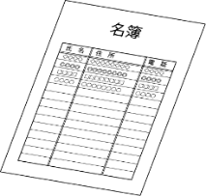


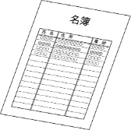


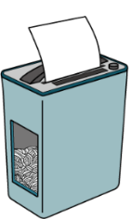


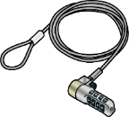

第１節 保護責任者の役割
１－２ 事務取扱担当者の監督（１）
保護責任者は、部署内で特定個人情報が適切に取り扱われるよう、事務取扱担当者が行う業務を監督します。
情報システム
保護責任者
取扱区域・管理区域
事務マニュアル等
書類等の持ち運び
委託先
利用端末
廃棄
書類・電子媒体
51
Notes:
保護責任者は、部署内で管理している情報システムの管理や事務マニュアル等の改訂等さまざまな事柄について、当該部署の責任者として監督する必要があります。
次のページでは具体的な監督業務について説明します。

Slide 53


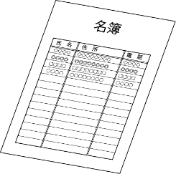
第１節 保護責任者の役割
１－２ 事務取扱担当者の監督（２）
事務取扱担当者の監督に当たっては、次の事項に留意してください。
情報システム
事務取扱担当者以外に特定個人情報ファイルへのアクセス権を付与していないか
人事異動等の都度、アクセス権の追加・削除とその確認を行っているか
情報システムの業務外利用が行われていないか確認するために、ログを定期的に分析・確認しているか
etc
事務マニュアル等
事務取扱担当者を指定し、役割を明確にしているか
人事異動や臨時職員雇用の都度、事務取扱担当者の指定が行われているか
事務マニュアルを適宜見直し、必要に応じて改訂等を行っているか
特定個人情報の漏えい等が発生した場合の報告体制を整備し、部署内へ周知しているか
etc
52
Notes:
このページ以降では、具体的に保護責任者が事務取扱担当者を監督する上で留意すべき事項を示しています。
情報システムについては、アクセス権が適切に付与されているか、人事異動等の都度、アクセス権の追加・削除を行っているか、情報システムの業務外利用が行われていないか確認するために、ログを定期的に分析・確認しているか、などが挙げられます。
事務マニュアル等については、事務取扱担当者の指定と役割の明確化、人事異動等の都度、事務取扱担当者を指定しているか、事務マニュアルを適宜見直し、必要に応じて改訂等を行っているか、漏えい等が発生した場合の報告体制を整備し、報告フローの部署内への周知をおこなっているか、などが挙げられます。

Slide 54
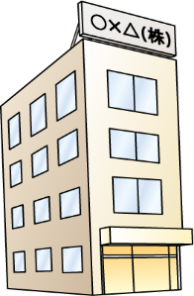


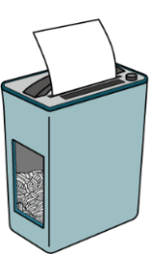
第１節 保護責任者の役割
１－２ 事務取扱担当者の監督（３）
委託先
委託先の安全管理措置の状況を確認し、適切に選定しているか
再委託を許諾する場合、再委託先の安全管理措置の状況を確認しているか
委託期間中に委託先から契約内容の遵守状況について報告を受けているか
委託先が書類や電子媒体を廃棄する場合、証明書等により廃棄の事実を確認しているか
etc
利用端末
端末の盗難・紛失を防止するために、セキュリティワイヤ等による固定を行っているか
端末を固定できない場合は、退庁時に施錠できるキャビネット等に保管しているか
etc
廃 棄
保存期間を経過した個人番号の記載された書類等は、速やかに廃棄しているか
復元不可能な方法でデータの削除や書類・電子媒体の廃棄を行っているか
削除・廃棄の記録を残しているか
削除・廃棄を委託した場合は、証明書等により廃棄の事実を確認しているか
etc
53
Notes:
委託先については、選定時に安全管理措置の状況を確認し、適切に選定しているか、再委託を許諾する場合、再委託先の安全管理措置の状況を確認しているか、委託期間中に委託先から契約内容の遵守状況について報告を受けているか、委託先が書類や電子媒体を廃棄する場合、証明書等により廃棄の事実を確認しているか、などが挙げられます。
端末については、盗難・紛失を防止するために、セキュリティワイヤ等による固定を行っているか、端末を固定できない場合は、退庁時に施錠できるキャビネット等に保管しているか、などが挙げられます。
廃棄については、保存期間を経過した個人番号の記載された書類等は、速やかに廃棄しているか、復元不可能な方法でデータの削除や書類・電子媒体の廃棄を行っているか、削除・廃棄の記録を残しているか、削除・廃棄を委託した場合は、証明書等により廃棄の事実を確認しているか、などが挙げられます。

Slide 55





第１節 保護責任者の役割
１－２ 事務取扱担当者の監督（４）
書類・電子媒体
許可した電子媒体以外の使用や端末への接続を制限しているか
電子媒体を施錠できるキャビネットや書庫等に保管しているか
書類・電子媒体を持ち運ぶ場合には、記録を残しているか
etc
書類等の持ち運び
電子媒体を持ち運ぶ場合は、データの暗号化等を行っているか
書類の場合は、封かん、目隠しシールの貼付などで特定個人情報等が容易に見えないようにしているか
庁舎内での移動であっても、紛失・盗難等が起こらないよう気をつけているか
etc
取扱区域・管理区域
窓口等では、第三者からの閲覧を防止する措置がとられているか
事務取扱担当者以外の職員が容易に閲覧できる状況になっていないか
誤廃棄が起こらないよう保存書類と廃棄書類を分けて保管するようにしているか
管理区域は、入退室の記録、部外者が入る場合の立会い・監視設備の設置等が行われているか
etc
54
Notes:
書類・電子媒体については、許可した電子媒体以外の使用や端末への接続を制限しているか、電子媒体を施錠できるキャビネットや書庫等に保管しているか、書類・電子媒体を持ち運ぶ場合には、記録を残しているか、などが挙げられます。
書類等の持ち運びについては、電子媒体を持ち運ぶ場合は、データの暗号化等を行っているか、書類の場合は、封かん、目隠しシールの貼付などで特定個人情報等が容易に見えないようにしているか、庁舎内での移動であっても、紛失・盗難等が起こらないよう気をつけているか、などが挙げられます。
取扱区域・管理区域については、窓口等では、第三者からの閲覧を防止する措置がとられているか、事務取扱担当者以外の職員が容易に閲覧できる状況になっていないか、誤廃棄が起こらないよう保存書類と廃棄書類を分けて保管するようにしているか、管理区域は、入退室の記録、部外者が入る場合の立会い・監視設備の設置等が行われているか、などが挙げられます。

Slide 56


第１節 保護責任者の役割
１－３ 事務取扱担当者等の教育
保護責任者は、部署内の事務取扱担当者等に特定個人情報の保護に関する必要な教育研修を行います。
教育研修の種類（ガイドライン（別添）２Db）
事務取扱担当者への教育研修
情報システムの管理に関する事務に従事する職員への教育研修
保護責任者に対する研修※
特定個人情報ファイルを取り扱う事務に従事する者への研修
保護責任者の役割
研修実施期間前 ： 研修対象者を把握し、研修参加者を指名する。
研修実施期間中 ： 研修対象者を研修に参加させる。
受講状況を適宜確認し、未受講の対象者が期間内に受講するよう促す。
研修実施期間後 ： やむを得ず研修を受講できなかった職員へフォローアップを実施する。
新規採用者や他部署からの異動者への個別研修を行う。
※総括責任者が保護責任者に実施
55
Notes:
これまでのスライドでは、保護責任者による事務取扱担当者の監督についての留意すべき項目を見てきました。
ここでは、保護責任者が部署内の事務取扱担当者に特定個人情報の保護のために受講させる必要のある研修について見ていきます。
ガイドライン別添で示されている教育研修は、事務取扱担当者に対するもの、情報システムの管理に関する事務に従事する職員に対するもの、特定個人情報ファイルを取り扱う事務に従事する者に対するものがあります。
ガイドライン別添では、保護責任者に対する研修も含めて４つの研修を実施することを求めています。
教育研修を実施するに当たり、保護責任者は、まず、研修実施期間前には、研修対象者を把握し、研修参加者を指名します。
研修実施期間中には、研修対象者を研修に参加させるとともに、受講状況を適宜確認し、未受講の対象者が期間内に受講するよう促します。そして、研修実施期間後は、やむを得ず研修を受講できなかった職員へフォローアップを実施します。また、新規採用者や他部署からの異動者に対しては、個別で研修を行うことで対応します。
保護責任者の監督範囲は広いですが、監督者の視点でのチェックになりますので、工夫をすれば効率的に監督を実施することはできると思います。

Slide 57

第２節 総括責任者の役割
２ 総括責任者の役割
総括責任者は、特定個人情報等を取り扱う部署の保護責任者と事務取扱担当者が特定個人情報を適切に取り扱っているか、監査等を通じて確認する必要があります。
監査結果に対する責任（ガイドライン別添２Ce）
監査責任者（地方公共団体等においては相当する者）は、特定個人情報等の管理の状況について、定期に及び必要に応じ随時に監査を行い、その結果を総括責任者（地方公共団体等においては相当する者）に報告する。
総括責任者は、監査の結果等を踏まえ、必要があると認めるときは、取扱規程等の見直し等の措置を講ずる。
組織全体の監督
特定個人情報等の取扱いに係る規程等が整備されているか把握する。
インシデント発生時の報告体制を整備する。
組織全体の特定個人情報等の取扱いについて、統括的に責任を負う総括責任者との確実な連絡体制を整備することは、インシデント発生時の対応等を含め重要です。
保護責任者は、総括責任者の役割についても理解しておきましょう。
56
Notes:
総括責任者は、特定個人情報等を取り扱う部署の保護責任者と事務取扱担当者が特定個人情報を適切に取り扱っているか、監査等を通じて確認する必要があります。
ガイドラインでは、総括責任者は監査責任者から特定個人情報等の管理状況についての監査結果の報告を受けることとなっています。また、総括責任者は、監査の結果等を踏まえ、必要があると認めるときは、取扱規程等の見直し等の措置を講ずる必要があります。
総括責任者は、組織全体の特定個人情報等に係る安全管理措置の監督者になりますので、特定個人情報等の取扱いに係る規程等が整備されているか把握する必要があります。また、インシデント発生時の報告体制も整備する必要があります。
保護責任者は、総括責任者の役割についても理解しておきましょう。

Slide 58
章末テスト
（第１章、第２章）
57
Notes:
ここからは第１章、第２章の章末テストです。

Slide 59


マイナンバー理解度テスト 問題１
窓口の申請手続で、マイナンバーカードの両面がコピーされたものが身分証明書の写しとして提出された。マイナンバーは申請に必要ないが、本人から提出されたものなので受け取って問題ない。
○ or ×
58
Notes:
マイナンバー理解度テスト第１問。
窓口の申請手続で、マイナンバーカードの両面がコピーされたものが身分証明書の写しとして提出された。
マイナンバーは申請に必要ないが、本人から提出されたものなので受け取って問題ない。
マルかバツか？

Slide 60

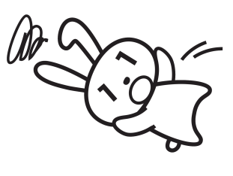
マイナンバー理解度テスト 問題１
こ た え
特定個人情報の利用は、マイナンバー法で限定されており、規定される以外の目的で個人番号の収集・保管、特定個人情報ファイルを作成することは禁止されています。
たとえ本人の同意があったとしても、マイナンバー法で認められる場合以外は、個人番号を利用等することはできません。
59
Notes:
こたえはバツです。
特定個人情報の利用は、マイナンバー法で限定されており、規定される以外の目的で個人番号の収集・保管、特定個人情報ファイルを作成することは禁止されています。
たとえ本人の同意があったとしても、マイナンバー法で認められる場合以外は、個人番号を利用等することはできません。

Slide 61

マイナンバー理解度テスト 問題２
特定個人情報が記載された文書を年度末に廃棄した。廃棄した文書は不要となったものなので、廃棄の記録は残さなくてもよい。
○ or ×
60
Notes:
第２問。
特定個人情報が記載された文書を年度末に廃棄した。廃棄した文書は不要となったものなので、廃棄の記録は残さなくてもよい。
マルかバツか？

Slide 62
マイナンバー理解度テスト 問題２
こ た え
特定個人情報が記録された文書や電子媒体を廃棄した場合は、どのように廃棄したのか記録（いつ、誰が、何を、どのような方法で廃棄したのか）を残す必要があります。
また、廃棄作業を外部事業者に委託する場合には、委託先から廃棄証明書等を提出してもらう等により、確実に廃棄が実施されたことを確認する必要があります。
61
Notes:
こたえはバツです。
特定個人情報が記録された文書や電子媒体を廃棄した場合は、いつ、誰が、何を、どのような方法で廃棄したのかを記録として残す必要があります。
また、廃棄作業を外部事業者に委託する場合には、委託先から廃棄証明書等を提出してもらう等により、確実に廃棄が実施されたことを確認する必要があります。

Slide 63
マイナンバー理解度テスト 問題３
マイナンバーカードの交付数が急増したため、一時的に他部署の職員に交付業務を手伝ってもらうことにした。一時的な作業なので、事務取扱担当者に指定しなくてよい。
○ or ×
62
Notes:
第３問。
マイナンバーカードの交付数が急増したため、一時的に他部署の職員に交付業務を手伝ってもらうことにした。一時的な作業なので、事務取扱担当者に指定しなくてよい。
マルかバツか？

Slide 64

マイナンバー理解度テスト 問題３
こ た え
一時的な作業協力であったとしても、特定個人情報を取り扱う場合には、事務取扱担当者に指定する必要があります。
業務の繁忙期等で他部署の職員に業務の応援等を依頼する際には、指定漏れのないよう注意してください。
また、非常勤職員や臨時職員についても、特定個人情報を取り扱う場合には、事務取扱担当者に指定する必要がありますので、都度指定するよう留意してください。
63
Notes:
こたえはバツです。
一時的な作業協力であったとしても、特定個人情報を取り扱う場合には、事務取扱担当者に指定する必要があります。
業務の繁忙期等で他部署の職員に業務の応援等を依頼する際には、指定漏れのないよう注意してください。
また、非常勤職員や臨時職員についても、特定個人情報を取り扱う場合には、事務取扱担当者に指定する必要がありますので、都度指定するよう留意してください。

Slide 65

マイナンバー理解度テスト 問題４
特定個人情報を取り扱う情報システムのログは、不正アクセスなどの問題が起きたときに確認・分析するだけでは不十分である。
○ or ×
64
Notes:
第４問。
特定個人情報を取り扱う情報システムのログは、不正アクセスなどの問題が起きたときに確認・分析するだけでは不十分である。
マルかバツか？

Slide 66

マイナンバー理解度テスト 問題４
こ た え
特定個人情報を取り扱う情報システムの利用状況（ログイン・アクセス履歴）を記録したログの分析等は、定期的に実施する必要があります。
ログの分析等は、外部からの攻撃だけでなく、職員による不必要な閲覧等を防ぐ観点からも有用です。定期的に実施していることを職員に周知することにより、不正利用をけん制する効果も期待できます。
参考： 特定個人情報等の利用状況のログ分析・確認について（平成31年３月 個人情報保護委員会事務局）
（https://www.ppc.go.jp/files/pdf/log_bunseki.pdf）
65
Notes:
こたえはマルです。
特定個人情報を取り扱う情報システムの利用状況を記録したログの分析等は、定期的に実施する必要があります。
ログの分析等は、外部からの攻撃だけでなく、職員による不必要な閲覧等を防ぐ観点からも有用です。定期的に実施していることを職員に周知することにより、不正利用をけん制する効果も期待できます。
理解度テストはこれで終わりです。

Slide 67
第３章 サイバーセキュリティ研修
66
Notes:
第３章はサイバーセキュリティ研修です。

Slide 68



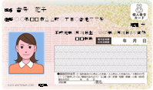
はじめに
サイバー攻撃による情報漏えいのニュースを最近よく耳にすると思いますが、その手口は巧妙かつ悪質なものとなっており、ますます被害が拡大しています。
そのため、マイナンバーを含む多くの個人情報を取り扱っている我々は、サイバーセキュリティについての意識を強く持ち、脅威やリスクについて十分に理解しておく必要があります。
本章では、特に近年、組織として注意が必要なサイバーセキュリティの脅威を知ってもらうとともに、脅威への対策としてどのようなことが考えられるかを中心に学んでいきます。
67
Notes:
サイバー攻撃による情報漏えいのニュースを最近よく耳にすると思いますが、その手口は巧妙かつ悪質なものとなっており、ますます被害が拡大しています。
そのため、マイナンバーを含む多くの個人情報を取り扱っている我々は、サイバーセキュリティについての意識を強く持ち、脅威やリスクについて十分に理解しておく必要があります。
本章では、特に近年、組織として注意が必要なサイバーセキュリティの脅威を知ってもらうとともに、脅威への対策としてどのようなことが考えられるかを中心に学んでいきます。

Slide 69

第１節 情報セキュリティの考え方
情報セキュリティの 「 三大要素 」
情報セキュリティとは、情報資産の「機密性(Confidentiality)」「完全性(Integrity)」「可用性(Availability)」（ＣＩＡ）を維持することです。
ＣＩＡを維持することにより、保有する情報資産の正確性や信頼性が向上します。
機密性 …認められた者だけが、情報にアクセスできる状態を確保すること
完全性 …情報が破壊、改ざん又は消去されていない状態を確保すること
可用性 …認められた者が、必要な時に中断することなく情報にアクセスできる状態を確保すること
情報資産の種類 | 情報資産の例
①ネットワーク | 通信回線、ルータ等の通信機器等
②情報システム | サーバ、パソコン、モバイル端末、汎用機、ＯＳ、ソフトウェア等
③上記①・②に関する施設・設備 | コンピュータ室、通信分岐盤、配電盤、電源ケーブル、通信ケーブル等
④電磁的記録媒体 | サーバ装置、端末、ハードディスク、ＵＳＢメモリ、ＤＶＤ－Ｒ、磁気テープ等
⑤ネットワーク及び情報システムで取り扱う情報 | ネットワーク、情報システムで取り扱うデータ等（これらを印刷した文書を含む。）
⑥システム関連文書 | システム設計書、プログラム仕様書、端末管理マニュアル、ネットワーク構成図等
※総務省「地方公共団体における情報セキュリティポリシーに関するガイドライン（令和２年12月版）」図表10より引用（情報資産の例は一部抜粋）
サイバーセキュリティとは、上記「ＣＩＡ」の脅威となる原因に対処する考え方です。次節では、脅威とその手口について具体的事例を紹介します。
68
Notes:
サイバーセキュリティを知るには、情報セキュリティを知る必要があります。
情報セキュリティとは、情報資産の「機密性」「完全性」「可用性」を維持することです。頭文字をとってＣＩＡと呼ばれていますが、このＣＩＡを維持することにより、保有する情報資産の正確性や信頼性が向上します。
機密性は、認められた者だけが、情報にアクセスできる状態を確保することです。完全性は、情報が破壊、改ざん又は消去されていない状態を確保することです。可用性は、認められた者が、必要な時に中断することなく情報にアクセスできる状態を確保することです。
ＣＩＡの維持が必要な情報資産の具体例は、表で示したもので、ネットワークや、情報システムとその施設・設備、電磁的記録媒体などがあり、データのみならずシステムに関連する文書も対象に含まれています。
サイバーセキュリティとは、ＣＩＡの脅威となる原因に対処する考え方になりますので、次節では、ＣＩＡの脅威とその手口について具体的事例を紹介します。

Slide 70
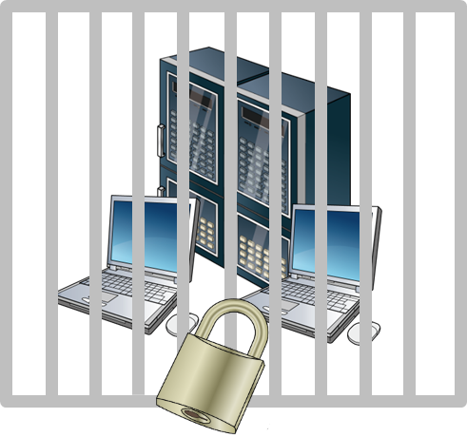
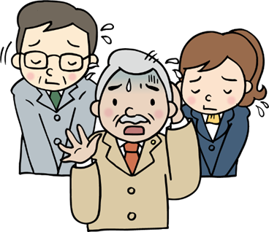

第２節 組織における主な脅威
事例１ ランサムウェアによる被害
ランサムウェアとはウイルスの一種で、ＰＣやサーバー、スマートフォンがこのウイルスに感染すると、保存されているデータが暗号化されて利用できなくなったり、画面がロックされて端末が利用できなくなったりします。そして、それを復旧することと引き換えに金銭を要求される等の被害が発生します。
また、データを暴露すると脅迫され、金銭の支払の有無にかかわらず、データが暴露されてしまったケースが近年発生しています。
69
※独立行政法人情報処理推進機構 「情報セキュリティ10大脅威2021 解説書」を基に作成（https://www.ipa.go.jp/security/vuln/10threats2021.html）
Notes:
事例１はランサムウェアによる被害です。
ランサムウェアとはウイルスの一種で、ＰＣやサーバー、スマートフォンがこのウイルスに感染すると、保存されているデータが暗号化されて利用できなくなったり、画面がロックされて端末が利用できなくなったりします。そして、それを復旧することと引き換えに金銭を要求される等の被害が発生します。
また、データを暴露すると脅迫され、金銭の支払の有無にかかわらず、データが暴露されてしまったケースが近年発生しています。

Slide 71

第２節 組織における主な脅威
＜攻撃手口＞
●メールから感染させる
メールの添付ファイルやメール本文中のリンクを開かせることで感染させる。
●ウェブサイトから感染させる
脆弱性等を悪用しランサムウェアをダウンロードさせるよう改ざんしたウェブサイトや攻撃者が用意したウェブサイトを閲覧させることで感染させる。
●脆弱性によりネットワーク経由で感染させる
ソフトウェアの脆弱性が未対策のままインターネットに接続されているＰＣに対して、その脆弱性を悪用してインターネット経由で感染させる。
●公開サーバーに不正アクセスして感染させる
外部公開しているサーバーにリモートデスクトップ等で不正ログインし感染させる。
70
※独立行政法人情報処理推進機構 「情報セキュリティ10大脅威2021 解説書」を基に作成（https://www.ipa.go.jp/security/vuln/10threats2021.html）
Notes:
ランサムウェアに感染させる攻撃手口としては次のようなものがあります。
メールの添付ファイルやメール本文中のリンクを開かせることで感染させる手口。
脆弱性等を悪用しランサムウェアをダウンロードさせるよう改ざんしたウェブサイトや攻撃者が用意したウェブサイトを閲覧させることで感染させる手口。
ソフトウェアの脆弱性が未対策のままインターネットに接続されているＰＣに対して、その脆弱性を悪用してインターネット経由で感染させる手口。
外部公開しているサーバーにリモートデスクトップ等で不正ログインし感染させる手口。があります。

Slide 72
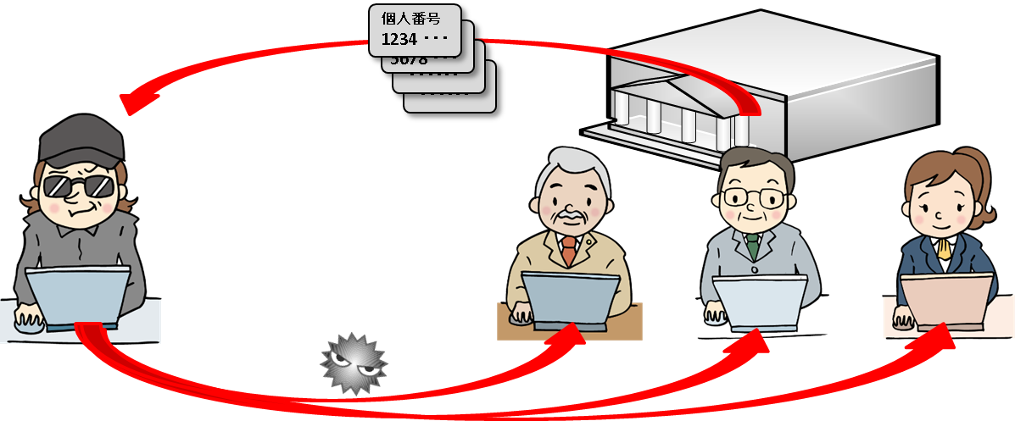
第２節 組織における主な脅威
事例２ 標的型攻撃による機密情報の窃取
企業や民間団体そして官公庁等、特定の組織から機密情報等を窃取することを目的とした標的型攻撃が継続して発生しています。
攻撃者は新型コロナウイルス感染症の感染拡大による社会の変化や、それに伴うテレワークへの移行という過渡期に便乗し、状況に応じた巧みな手口で金銭や機密情報等を窃取します。
71
※独立行政法人情報処理推進機構 「情報セキュリティ10大脅威2021 解説書」を基に作成（https://www.ipa.go.jp/security/vuln/10threats2021.html）
Notes:
事例２は、標的型攻撃による機密情報の窃取です。
企業や民間団体そして官公庁等、特定の組織から機密情報等を窃取することを目的とした標的型攻撃が継続して発生しています。
攻撃者は新型コロナウイルス感染症の感染拡大による社会の変化や、それに伴うテレワークへの移行という過渡期に便乗し、状況に応じた巧みな手口で金銭や機密情報等を窃取します。

Slide 73
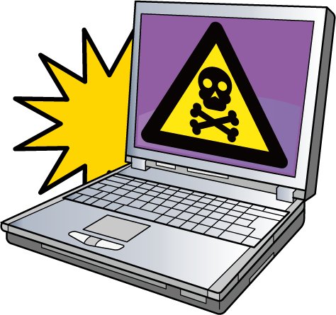
第２節 組織における主な脅威
＜攻撃手口＞
●メールの添付ファイルやリンク
メールの添付ファイルやリンク先にウイルスを仕込み、それらを開かせることでＰＣをウイルスに感染させる。本文や件名、添付ファイル名は業務に関連するような内容に偽装され、実在する組織の差出人名が使われる場合もある。また、複数回のメールのやりとりで油断させ、不審を抱かれにくいようにする手口が使われる。（やり取り型攻撃）
●ウェブサイトの改ざん
標的組織が頻繁に利用するウェブサイトを調査し、ウェブサイトを改ざんする。従業員がそのウェブサイトにアクセスするよう誘導することで、ＰＣがウイルスに感染する。（水飲み場型攻撃）
●不正アクセス
標的組織が利用するクラウドサービスやウェブサーバーの脆弱性を悪用して不正アクセスし、認証情報等を窃取する。窃取した認証情報等を悪用して正規の経路で組織内部のシステムへ侵入し、ＰＣやサーバーをウイルスに感染させる。
72
※独立行政法人情報処理推進機構 「情報セキュリティ10大脅威2021 解説書」を基に作成（https://www.ipa.go.jp/security/vuln/10threats2021.html）
Notes:
攻撃手口としては、次のようなものがあります。
メールの添付ファイルやリンク先にウイルスを仕込み、それらを開かせることでＰＣをウイルスに感染させる。本文や件名、添付ファイル名は業務に関連するような内容に偽装され、実在する組織の差出人名が使われる場合もあります。また、複数回のメールのやりとりで油断させ、不審を抱かれにくいようにする手口が使われています。このような攻撃を、やり取り型攻撃といいます。
標的組織が頻繁に利用するウェブサイトを調査し、ウェブサイトを改ざんします。従業員がそのウェブサイトにアクセスするよう誘導することで、ＰＣをウイルスに感染させる手口があります。このような攻撃を、水飲み場型攻撃といいます。
標的組織が利用するクラウドサービスやウェブサーバーの脆弱性を悪用して不正アクセスし、認証情報等を窃取します。窃取した認証情報等を悪用して正規の経路で組織内部のシステムへ侵入し、ＰＣやサーバーをウイルスに感染させる手口もあります。

Slide 74
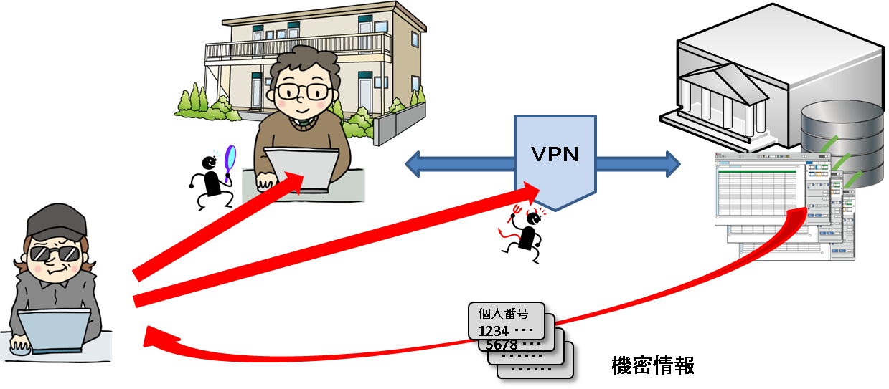
第２節 組織における主な脅威
事例３ テレワーク等のニューノーマルな働き方を狙った攻撃
新型コロナウイルス感染症のまん延に伴い、感染症対策の一環としてニューノーマルな働き方の一つであるテレワークが推奨されています。
組織のテレワークへの移行に伴い、ウェブ会議サービスやＶＰＮ*（Virtual Private Network）等の本格的な活用が始まった中、それらを狙った攻撃が行われています。
*ＶＰＮとは、一般的なインターネット回線を利用して作られる仮想のプライベートネットワークです
73
※独立行政法人情報処理推進機構 「情報セキュリティ10大脅威2021 解説書」を基に作成（https://www.ipa.go.jp/security/vuln/10threats2021.html）
Notes:
事例３は、テレワーク等のニューノーマルな働き方を狙った攻撃です。
新型コロナウイルス感染症のまん延に伴い、感染症対策の一環としてニューノーマルな働き方の一つであるテレワークが推奨されています。
組織のテレワークへの移行に伴い、ウェブ会議サービスやインターネット回線を利用して作られるプライベートネットワークであるVPN等の本格的な活用が始まった中、それらを狙った攻撃が行われています。

Slide 75

第２節 組織における主な脅威
＜攻撃手口／発生要因＞
●テレワーク用ソフトウェアの脆弱性の悪用
ＶＰＮ等のテレワーク用に導入している製品の脆弱性を悪用し、社内システムに不正アクセスしたり、ＰＣ内の業務情報等を窃取したりする。また、ウェブ会議サービスの脆弱性を悪用し、ウェブ会議をのぞき見する。
●急なテレワーク移行による管理体制の不備
テレワークで利用しているＰＣ内のＯＳやソフトウェアのセキュリティ管理を組織側から行うのは難しい。その中で、テレワークへの急な移行によりルール整備やセキュリティ対策のノウハウが不十分なまま利用を開始している。
●私物ＰＣや自宅ネットワークの利用
私物ＰＣをテレワークで利用している場合、ウェブサイトやＳＮＳにアクセスしたり、私物のソフトウェアをインストールするなどの私的利用をすることがある。その際、ＰＣがウイルスに感染したり、攻撃者にソフトウェアの脆弱性を悪用され、テレワーク用の認証情報等を窃取されたりするおそれがある。
また、組織支給のＰＣを利用している場合でも、適切なセキュリティ対策が行われていない自宅ネットワークを利用することで組織の適切なセキュリティ対策が適用されず、ＰＣがウイルスに感染するなどのおそれがある。
74
※独立行政法人情報処理推進機構 「情報セキュリティ10大脅威2021 解説書」を基に作成（https://www.ipa.go.jp/security/vuln/10threats2021.html）
Notes:
攻撃手口は次のとおりです。
ＶＰＮ等のテレワーク用に導入している製品の脆弱性を悪用し、社内システムに不正アクセスしたり、ＰＣ内の業務情報等を窃取したりします。また、ウェブ会議サービスの脆弱性を悪用し、ウェブ会議をのぞき見したりします。
また、発生要因は次のとおりです。
テレワークで利用しているＰＣ内のＯＳやソフトウェアのセキュリティ管理を組織側から行うのは難しいです。その中で、テレワークへの急な移行によりルール整備やセキュリティ対策のノウハウが不十分なまま利用を開始しています。このような体制不備が挙げられます。
私物ＰＣをテレワークで利用している場合、ウェブサイトやＳＮＳにアクセスしたり、私物のソフトウェアをインストールしたり等の私的利用をすることがあります。その際、ＰＣがウイルスに感染したり、攻撃者にソフトウェアの脆弱性を悪用され、テレワーク用の認証情報等を窃取されたりするおそれがあります。
また、組織支給のＰＣを利用している場合でも、適切なセキュリティ対策が行われていない自宅ネットワークを利用することで組織の適切なセキュリティ対策が適用されず、ＰＣがウイルスに感染するなどのおそれがあります。

Slide 76
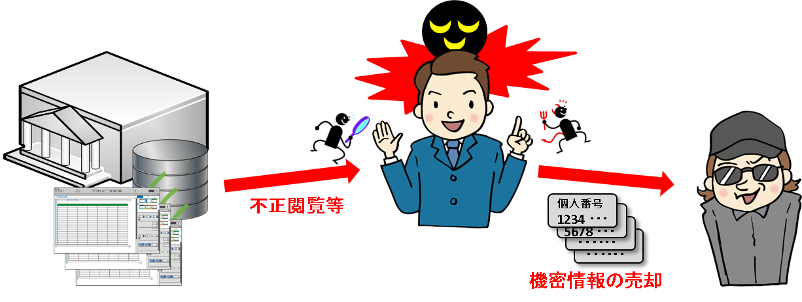
第２節 組織における主な脅威
事例４ 内部不正による情報漏えい
組織に勤務する従業員や元従業員等の組織関係者による機密情報の持ち出しや悪用等の不正行為が発生しています。また、組織内における情報管理のルールを守らずに情報を持ち出し、紛失や情報漏えいにつながるケースも散見されます。
組織関係者による不正行為は、組織の社会的信用の失墜、損害賠償による経済的損失により、組織に多大な損害を与えます。
75
※独立行政法人情報処理推進機構 「情報セキュリティ10大脅威2021 解説書」を基に作成（https://www.ipa.go.jp/security/vuln/10threats2021.html）
Notes:
事例４は、内部不正による情報漏えいです。
組織に勤務する従業員や元従業員等の組織関係者による機密情報の持ち出しや悪用等の不正行為が発生しています。また、組織内における情報管理のルールを守らずに情報を持ち出し、紛失や情報漏えいにつながるケースも散見されます。
組織関係者による不正行為は、組織の社会的信用の失墜、損害賠償による経済的損失により、組織に多大な損害を与えます。

Slide 77

第２節 組織における主な脅威
＜攻撃手口＞
●アクセス権限の悪用
付与されたアクセス権限を悪用し、組織の重要情報を窃取する。必要以上に高いアクセス権限が付与されている場合、より重要度の高い情報が窃取され、被害が大きくなるおそれがある。
●在職中に割り当てられたアカウントの悪用
組織の離職者が、在職中に使用していたアカウントを悪用し、組織内部の情報を窃取する。
●内部情報の不正な持ち出し
組織内部の情報を、ＵＳＢメモリやＨＤＤ等の外部記憶媒体、メール、クラウドストレージ、スマホカメラ、紙媒体等を利用し、外部に不正に持ち出す。
76
※独立行政法人情報処理推進機構 「情報セキュリティ10大脅威2021 解説書」を基に作成（https://www.ipa.go.jp/security/vuln/10threats2021.html）
Notes:
攻撃手口は次のとおりです。
付与されたアクセス権限を悪用し、組織の重要情報を窃取します。必要以上に高いアクセス権限が付与されている場合、より重要度の高い情報が窃取され、被害が大きくなるおそれがあります。
組織の離職者が、在職中に使用していたアカウントを悪用し、組織内部の情報を窃取します。
組織内部の情報を、ＵＳＢメモリやハードディスク等の外部記録媒体、メール、クラウドストレージ、スマホカメラ、紙媒体等を利用し、外部に不正に持ち出します。

Slide 78
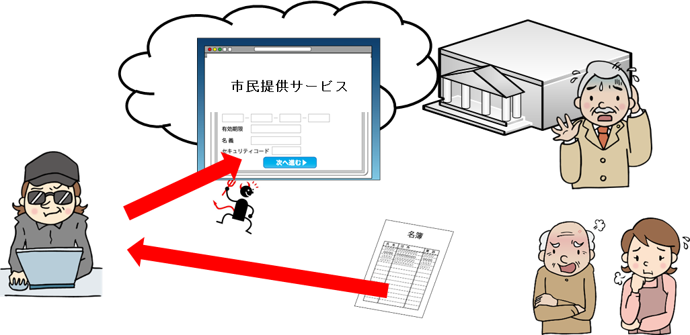
第２節 組織における主な脅威
事例５ インターネット上のサービスへの不正ログイン
組織が利用している、又は提供しているインターネットサービスに対して不正ログインが行われ、顧客情報やサービス利用者の個人情報等が窃取されたり、不正に操作されたりする被害が発生しています。
不正に入手されたＩＤとパスワードを使われ、正規の経路でログインされた場合、そのアクセスが正規のアクセスなのか不正アクセスなのか判断することは難しく、知らぬ間に被害が拡大してしまうおそれがあります。
77
※独立行政法人情報処理推進機構 「情報セキュリティ10大脅威2021 解説書」を基に作成（https://www.ipa.go.jp/security/vuln/10threats2021.html）
Notes:
事例５は、インターネット上のサービスへの不正ログインです。
組織が利用している、又は提供しているインターネットサービスに対して不正ログインが行われ、顧客情報やサービス利用者の個人情報等が窃取されたり、不正に操作されたりする被害が発生しています。
不正に入手されたＩＤとパスワードを使われ、正規の経路でログインされた場合、そのアクセスが正規のアクセスなのか不正アクセスなのか判断することは難しく、知らぬ間に被害が拡大してしまうおそれがあります。

Slide 79




第２節 組織における主な脅威
＜攻撃手口＞
●パスワードリスト攻撃
不正に入手したＩＤやパスワードのリストを使用し、自動的に入力するプログラム等を用いて、ログイン機能を持つインターネット上のサービスにログインを試みる。複数のサービスでＩＤとパスワードを使いまわしていると、１つのサービスでＩＤとパスワードが流出した場合、それら全てのサービスでログインされるおそれがある。
●パスワード推測攻撃
使われやすいパスワードを推測し、そのパスワードでログインを試みる。また、アカウントの所有者が公開している個人情報（氏名、誕生日等）からパスワードを推測して、ログインを試みる。
●ウイルス感染
サービスの利用者に悪意あるウェブサイトやメールに添付されたファイルを開かせることで、使用している端末をウイルスに感染させる。その後、利用者がその端末でサービスにログインすることで、その時入力したＩＤやパスワードを窃取し、その認証情報で不正ログインする。
78
※独立行政法人情報処理推進機構 「情報セキュリティ10大脅威2021 解説書」を基に作成（https://www.ipa.go.jp/security/vuln/10threats2021.html）
Notes:
攻撃手口は、次のとおりです。
パスワードリスト攻撃は、不正に入手したＩＤやパスワードのリストを使用し、自動的に入力するプログラム等を用いて、ログイン機能を持つインターネット上のサービスにログインを試みる攻撃です。複数のサービスでＩＤとパスワードを使いまわしていると、１つのサービスでＩＤとパスワードが流出した場合、それら全てのサービスでログインされるおそれがあります。
パスワード推測攻撃は、使われやすいパスワードを推測し、そのパスワードでログインを試みる攻撃です。また、アカウントの所有者が公開している氏名や誕生日などの個人情報からパスワードを推測して、ログインを試みる方法もあります。
これまでの事例でも攻撃手口として紹介していますが、ウイルスに感染させる方法もあります。サービスの利用者に悪意あるウェブサイトやメールに添付されたファイルを開かせることで、使用している端末をウイルスに感染させます。その後、利用者が端末でサービスにログインすることで、その時入力したＩＤやパスワードを窃取し、その認証情報で不正ログインします。

Slide 80
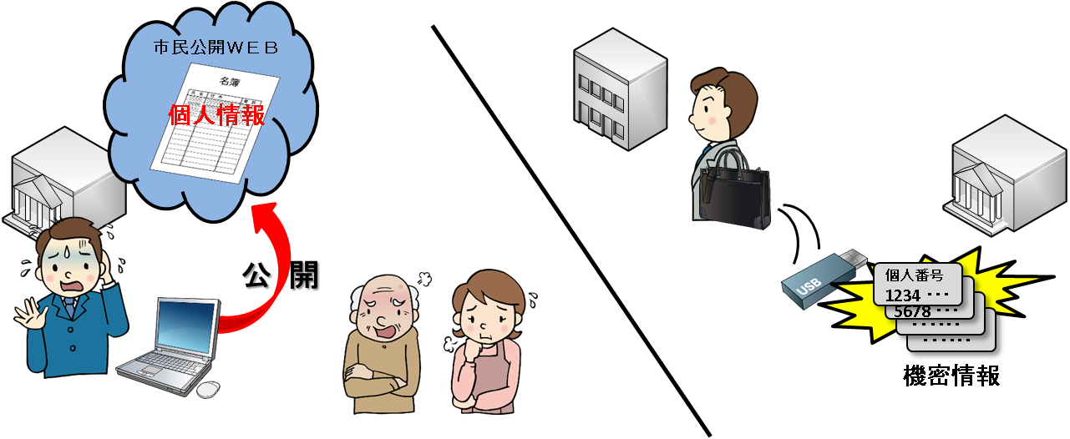
第２節 組織における主な脅威
事例６ 不注意による情報漏えい等の被害
組織において、情報管理体制の不備や情報リテラシーの不足等が原因となり、個人情報や機密情報を漏えいさせてしまう事例が多く見られています。特にテレワークの導入等で働く環境が変化している今、状況に応じた対策が求められます。
79
※独立行政法人情報処理推進機構 「情報セキュリティ10大脅威2021 解説書」を基に作成（https://www.ipa.go.jp/security/vuln/10threats2021.html）
Notes:
事例６は、不注意による情報漏えい等の被害です。
組織において、情報管理体制の不備や情報リテラシーの不足等が原因となり、個人情報や機密情報を漏えいさせてしまう事例が多く見られています。特にテレワークの導入等で働く環境が変化している今、状況に応じた対応が求められます。

Slide 81

第２節 組織における主な脅威
＜要因＞
●職員のセキュリティ意識の低さ
個人情報や機密情報を取り扱う職員のセキュリティ意識が低いと、情報に対する重要性の認識不足から不用意な扱いをして情報を漏えいさせてしまう。例えば、重要情報を保存した端末を外出先で紛失したり、宛先を十分に確認しないまま重要情報を含むメールを誤送信したりするケースが見られる。
●情報を取り扱う際の本人の状況
体調不良や多忙等、情報を取り扱う職員が置かれた状況から注意力散漫になり、メールの誤送信等の情報漏えい事故を起こしてしまう。
●組織規程および確認プロセスの不備
組織内の重要情報の定義・取扱規程・持出し許可手順や、作業時の確認プロセスに不備がある場合、情報漏えいが起こりやすい。
80
※独立行政法人情報処理推進機構 「情報セキュリティ10大脅威2021 解説書」を基に作成（https://www.ipa.go.jp/security/vuln/10threats2021.html）
Notes:
要因は次のとおりです。
個人情報や機密情報を取り扱う職員のセキュリティ意識が低いと、情報に対する重要性の認識不足から不用意な扱いをして情報を漏えいさせてしまいます。例えば、重要情報を保存した端末を外出先で紛失したり、宛先を十分に確認しないまま重要情報を含むメールを誤送信したりするケースが見られます。
体調不良や多忙等、情報を取り扱う職員が置かれた状況から注意力散漫になり、メールの誤送信等の情報漏えい事故を起こしてしまいます。
組織内の重要情報の定義・取扱規程・持出し許可手順や、作業時の確認プロセスに不備がある場合、情報漏えいが起こりやすいです。

Slide 82

第３節 脅威への対策
第２節では、主な脅威とその攻撃手口や要因について学びました。
第３節では、脅威に対してどのような対策を実施する必要があるのかを学びます。
サイバーセキュリティ対策の分類として、
人的・技術的・物理的
という３つ観点からの対策がありますので、順番に見ていきたいと思います。
81
Notes:
第２節では、主な脅威とその攻撃手口や要因について学びました。
第３節では、脅威に対してどのような対策を実施する必要があるのかを学びます。
サイバーセキュリティ対策の分類として、人的・技術的・物理的という３つの観点からの対策がありますので、順番に見ていきたいと思います。

Slide 83
第３節 脅威への対策
●情報セキュリティ教育
どのようなインシデントにおいても、背景には人が関わっています。職員の作業ミスを防いだり、不正に情報を持ち出すようなモラル低下によるインシデントを引き起こさないためにも、職員の情報リテラシーや情報モラルの向上に努めることが必要です。
●マニュアル・ルールの整備
ミスを防ぐには、確立した手順に基づいて作業を行うことが効果的です。作業手順のマニュアル化や各種ルールの明確化、決められたルール等の周知などを行うことが大切です。
また、懲戒処分等について明確化することも、不正を防ぐという面で効果的です。
＜人的対策＞
職員のミスや不正など、人によるセキュリティリスクに対応するための対策です。
組織全体のセキュリティ対策への取り組みの方針や体制等を策定し運用します。
82
Notes:
人的対策は、職員のミスや不正など、人によるセキュリティリスクに対応するための対策です。組織全体のセキュリティ対策への取り組みの方針や体制等を策定し運用します。
具体的には、職員への情報セキュリティ教育があります。
どのようなインシデントにおいても、背景には人が関わっています。職員の作業ミスを防いだり、不正に情報を持ち出すようなモラル低下によるインシデントを引き起こさないためにも、職員の情報リテラシーや情報モラルの向上に努めることが必要です。
マニュアル・ルールの整備をすることは、正しい手順を確立し、ミスを防ぐために効果的です。作業手順のマニュアル化や各種ルールの明確化、決められたルール等の周知などを行うことが大切です。
また、懲戒処分等について明確化することも、不正を防ぐという面で効果的です。

Slide 84
第３節 脅威への対策
●ツールやシステムの導入・設定
セキュリティソフトなどを導入し、守りを固めることが大切です。
次のような対策が挙げられます。
＜技術的対策＞
システムやデータ、ネットワークなどのセキュリティリスクに対して、ハードウェアやソフトウェアから対応する対策です。
ウイルス対策や暗号化のような技術を利用します。
ウイルス対策ソフトの導入・最新バージョンへの更新（ウイルス対策）
ファイアウォールや侵入検知システムなどの設置・構築（不正アクセス対策）
ログ監視ツールの導入（不正アクセス等の監視）
アクセス制御（権限の管理）
暗号化機能付ＵＳＢメモリ等の利用（情報漏えい防止）
バックアップを通常利用するネットワークから切り離して管理（バックアップの取得）
83
Notes:
技術的対策は、システムやデータ、ネットワークなどのセキュリティリスクに対して、ハードウェアやソフトウェアから対応する対策です。ウイルス対策や暗号化のような技術を利用します。
セキュリティソフトなどを導入し、守りを固めることが大切です。次のような対策が挙げられます。
事例でも見てきましたが、ウイルスは情報セキュリティにとって大きな脅威です。ウイルス対策ソフトの導入や最新バージョンへの更新などのウイルス対策は重要です。不正アクセス対策として、ファイアウォールや侵入検知システムなどの設置・構築は必須です。不正アクセス等の監視のためのログ監視ツールの導入、権限の管理などのアクセス制御、ＵＳＢメモリなどの電子媒体を利用する際の暗号化によっても、技術的対策は行えます。
また、大切なデータはバックアップを取得し、通常利用するネットワークと切り離した別のネットワークやネットワーク外に格納することも考えましょう。

Slide 85



第３節 脅威への対策
＜技術的対策＞ つづき
●ルール化
ツールやシステムの導入には、それなりのコストがかかったり、現状システムへの影響を与える可能性がありますが、次のような方法も技術的対策です。
ＯＳやソフトウェアが最新の対策にアップデートされた状態で端末を利用
データの取扱いに関するルールの明確化 （外部記憶媒体へのデータ書き出し不可など）
パスワードを付箋にメモして端末等に貼らない
実行形式ファイル（.exe）が添付されたメールの送受信禁止
UPDATE
Nｅｗ!
84
Notes:
ツールやシステムの導入には、それなりのコストがかかったり、現状システムへの影響を与える可能性がありますが、次のようなルール化も技術的対策です。
ＯＳやソフトウェアが最新の対策にアップデートされた状態での端末を利用する。外部記憶媒体へのデータ書き出しを不可とするような、データの取扱いに関するルールを明確にする。パスワードを付箋にメモして端末等に貼らない。いわゆるエグセファイルのような実行形式ファイルが添付されたメールの送受信禁止とする。などの技術的対策もあります。

Slide 86


第３節 脅威への対策
＜物理的対策＞
●事務室のセキュリティ向上等
代表的な例は次のとおりです。
不法侵入や破壊、紛失や災害などの物理的なセキュリティリスクに対応するための対策です。
監視カメラの設置や警備員の配置のような方法により行います。
出入口のスマートロック・生体認証等の導入
監視カメラの設置
警備員の配置や警備システムの導入
パーテーション等を利用し外部からののぞき見防止
端末の盗難防止対策（セキュリティワイヤによる施錠等）
バックアップの遠隔地保管
85
Notes:
次に物理的対策です。不法侵入や破壊、紛失や災害などの物理的なセキュリティリスクに対応するための対策です。監視カメラの設置や警備員の配置のような方法により行います。
情報資産を取り扱う事務室のセキュリティ向上等が考えられます。代表的な例は次のとおりです。
出入口のスマートロック・生体認証等を導入する。前述した監視カメラの設置や警備員の配置、警備システムを導入する。パーテーション等を利用した外部からののぞき見を防止する。端末のセキュリティワイヤによる施錠や鍵付きキャビネットへの保管等の盗難防止対策を行う。などが挙げられます。
また、災害対策として複数バックアップを取得しておき、そのうち１つは遠隔地に保管することも考えましょう。

Slide 87



第３節 脅威への対策
＜物理的対策＞ つづき
●ルール化
何かを設置したりするだけが物理的対策ではありません。次のような仕組みも対策として考えられます。
入退室等の記録
外部作業員入室時の職員の立会い
部外者の識別化（職員証・入館証の明示）
●災害対策
災害などによる被害も物理的なセキュリティリスクです。
スプリンクラーや消火器の設置
予備電源の準備
避難訓練
対
策
86
Notes:
何かを設置したりするだけが物理的対策ではありません。次のような仕組みも対策として考えられます。
入退室等の記録をつける、外部作業員入室時の職員の立会い、職員証や部外者の入館証の明示による部外者の識別化などが挙げられます。
また、災害などによる被害も物理的なセキュリティリスクとなりますので、災害対策も必要です。 火災対策としてスプリンクラーや消火器の設置、停電対策として予備電源の準備、もしものときの行動を確認するための避難訓練などが挙げられます。

Slide 88
第３節 脅威への対策
情報セキュリティマネジメント
第２節の事例は、数多くある情報セキュリティの脅威の一例を紹介したものです。取り巻く環境や対応すべき脅威は、日々変化しています。
情報セキュリティを確保するため、「ＰＤＣＡサイクル」を繰り返し行い、適切な対策に見直していくことが大切です 。
策定（Plan）
基本方針・対策基準（ポリシー）の策定
実施手順の策定
維持・改善（Act）
システムの改善・対策
ポリシーの改善
導入・運用（Do）
人的・技術的・物理的対策
障害時の対応策を実施
監視・見直し（Check）
システムの監視
ポリシーの遵守状況評価等
87
Notes:
第２節の事例は、数多くある情報セキュリティの脅威の一例を紹介したものです。取り巻く環境や対応すべき脅威は、日々変化しています。
情報セキュリティを確保するため、以下のように、プランでリスクや課題を整理した上でのポリシー等を策定し、ドゥでポリシー等に則った行動を行い、チェックでポリシー自体の評価や遵守状況の確認を行い、アクトでポリシーの見直し等を行います。このＰＤＣＡサイクルを繰り返し行い、適切な対策を見直していくことが大切です。

Slide 89



最 後 に
どんなに高いセキュリティ対策を講じても、巧妙化したサイバー攻撃に対応するためには、職員一人一人のセキュリティ意識を高めていくことが必要です。
＜事務取扱担当者、保護責任者＞
怪しいメールのファイルは開かない、ＵＲＬをクリックしない
業務で利用するＰＣのウイルス対策ソフトを最新化しましょう
業務上必要ない私用ＰＣの利用や資料の持ち出しはやめましょう
紹介しているような事例を見つけたら、すぐに上司や責任者に報告しましょう
＜情報システムに関する事務に従事する者＞
アカウントやアクセス権の棚卸を年1回はしましょう
情報システムのＯＳやソフトウェアの最新化をしましょう
情報システムでの作業は記録やログに残しましょう
紹介しているような事例を見つけたら、すぐに上司や責任者に報告しましょう
どうしてセキュリティ対策が必要なのか、それぞれがよく理解することが大切です。
88
Notes:
どんなに高いセキュリティ対策を講じても、巧妙化したサイバー攻撃に対応するためには、職員一人一人のセキュリティ意識を高めていくことが必要です。
事務取扱担当者と保護責任者の方は、怪しいメールのファイルは開かない、ＵＲＬをクリックしないようにしましょう。業務で利用するＰＣのウイルス対策ソフトを最新化しましょう。業務上必要ない私用ＰＣの利用や資料の持ち出しはやめましょう。紹介しているような事例を見つけたら、すぐに上司や責任者に報告しましょう。
情報システムに関する事務に従事する方は、アカウントやアクセス権の棚卸を年1回はしましょう。情報システムのＯＳやソフトウェアの最新化をしましょう。情報システムでの作業は記録やログに残しましょう。紹介しているような事例を見つけたら、すぐに上司や責任者に報告しましょう。
最後になりますが、どうしてセキュリティ対策が必要なのか、それぞれがよく理解することが大切です。

Slide 90
章末テスト
（第３章）
89
Notes:
ここからは第３章の章末テストです。

Slide 91
サイバーセキュリティ理解度テスト 問題１
情報システムやシステムを構成する機器にセキュリティ対策ソフトウェア等を一旦導入すれば、その後はセキュリティ対策ソフトウェア等を更新する必要はない。
○ or ×
90
Notes:
サイバーセキュリティ理解度テスト第１問。
情報システムやシステムを構成する機器にセキュリティ対策ソフト等を一旦導入すれば、その後はセキュリティ対策ソフト等を更新する必要はない。
マルかバツか？

Slide 92
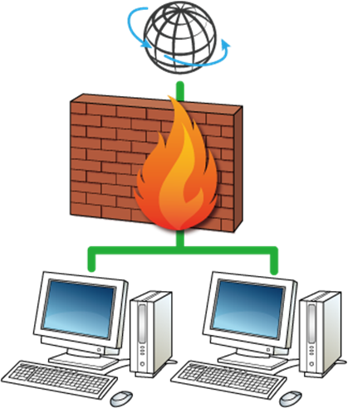
サイバーセキュリティ理解度テスト 問題１
こ た え
セキュリティ対策ソフトウェアを最新の状態に更新することは、ウイルスを検知するために必要なことです。
また、その他のソフトウェア等についても、自動更新機能等を活用し、最新の状態にすることにより脆弱性を排除できるため、外部からの不正アクセス等に対する対策になります。
それ以外にも、情報システムのログインログやアクセスログを定期的に分析・確認することにより、外部からの不正アクセス等を検知することができるほか、内部不正の早期発見や不正の抑止につながる可能性があります。
91
Notes:
こたえはバツです。
第３章で紹介した事例の多くは、情報システムの脆弱性をついた攻撃によるものですので、被害に遭うリスクを減らすためには脆弱性をなくすことが重要になります。
セキュリティ対策ソフトを最新の状態に更新することは、ウイルスを検知するために必要なことです。
また、その他のソフトウェア等についても、自動更新機能等を活用し、最新の状態にすることにより脆弱性を排除できるため、外部からの不正アクセス等に対する対策になります。
それ以外にも、情報システムのログインログやアクセスログを定期的に分析・確認することにより、外部からの不正アクセス等を検知することができるほか、内部不正の早期発見や不正の抑止につながる可能性があります。

Slide 93


サイバーセキュリティ理解度テスト 問題２
自宅でテレワークを行う際は、限られた空間であるため、職場よりも情報漏えいのリスクは低減されると考えられる。
○ or ×
92
Notes:
第２問。
自宅でテレワークを行う際は、限られた空間であるため、職場よりも情報漏えいのリスクは低減されると考えられる。
マルかバツか？

Slide 94


サイバーセキュリティ理解度テスト 問題２
こ た え
自宅ならではの「情報漏えい」リスクとしては、以下のことが考えられます。
・自宅での使用のために持ち出した業務用パソコンや電子記憶媒体の紛失
・自宅で使用しているWi-Fi機器の脆弱性
・上司や周りの職員の監視がないための内部不正
・紛れ込んだ悪意あるメールの開封（メールでのやりとりが多くなることに起因し
た注意不足） など
職場の整備された環境外では、情報漏えいのリスクが高くなるということを意識しましょう。
93
Notes:
こたえはバツです。
自宅ならではの情報漏えいリスクとしては、以下のことが考えられます。
自宅での使用のために持ち出した業務用パソコンや電子記憶媒体の紛失、自宅で使用しているWifi機器の脆弱性、
上司や周りの職員の監視がないための内部不正、メールでのやりとりが多くなることにより、メール開封に対する注意不足が発生し、紛れ込んだ悪意あるメールを開封するなどのリスクがあります。
職場の整備された環境外では、情報漏えいのリスクが高くなるということ意識しましょう。

Slide 95
サイバーセキュリティ理解度テスト 問題３
システムやサービスごとに異なるパスワードを設定すると、パスワードを忘れてしまうおそれがあるため、パスワードは１つにまとめた方がよい。
○ or ×
94
Notes:
第３問。
システムやサービスごとに異なるパスワードを設定すると、パスワードを忘れてしまうおそれがあるため、パスワードは１つにまとめた方がよい。
マルかバツか？

Slide 96

サイバーセキュリティ理解度テスト 問題３
こ た え
パスワードは各システムや各サービスで異なるものを設定しましょう。
１つのサービスでＩＤとパスワードが流出した場合、パスワードリスト攻撃を受けて、他のシステムやサービスで不正にログインされるおそれがあります。
正規の経路でログインされた場合、そのアクセスが正規のアクセスなのか不正アクセスなのかを判断することが難しく、知らぬ間に被害が拡大してしまうおそれがあります。
PWリスト
また、個人情報（氏名、誕生日等）から容易に推測できるようなパスワードを設定すると、パスワード推測攻撃により、不正にログインされてしまうおそれがあります。
そのほか、１つのアカウントを複数の職員で共有しない、異動や退職等により使用しなくなったアカウントは削除するなど、アカウント管理も大切です。
95
Notes:
こたえばバツです。
攻撃者の不正ログインによる被害を小さくするために、パスワードは各システムや各サービスで異なるものを設定しましょう。
1つのサービスでＩＤとパスワードが流出した場合、パスワードリスト攻撃を受けて、他のシステムやサービスで不正にログインされるおそれがあります。
正規の経路でログインされた場合、そのアクセスが正規のアクセスなのか不正アクセスなのかを判断することが難しく、知らぬ間に被害が拡大してしまうおそれがあります。
また、氏名や誕生日等の個人情報から容易に推測できるようなパスワードを設定すると、パスワード推測攻撃により、不正にログインされてしまうおそれがあります。
そのほか、内部不正や不正ログインを防ぐためには、１つのアカウントを複数の職員で共有しない、異動や退職等により使用しなくなったアカウントは削除するなど、アカウント管理も大切です。

Slide 97

最後までおつきあいいただきありがとうございました
（次ページのまとめテストに解答すれば研修終了です）
96
Notes:
最後までおつきあいいただきありがとうございました。
次のページのまとめテストに解答すれば研修は終了です。

Slide 98
まとめテスト
※このまとめテストの提出を受けることにより、各人が研修を実施したか確認することもできます。
解答の正解は次のページにありますので、解答を記載したあとに正解を確認しましょう。
97

Slide 99
解答
98

